Slide 1
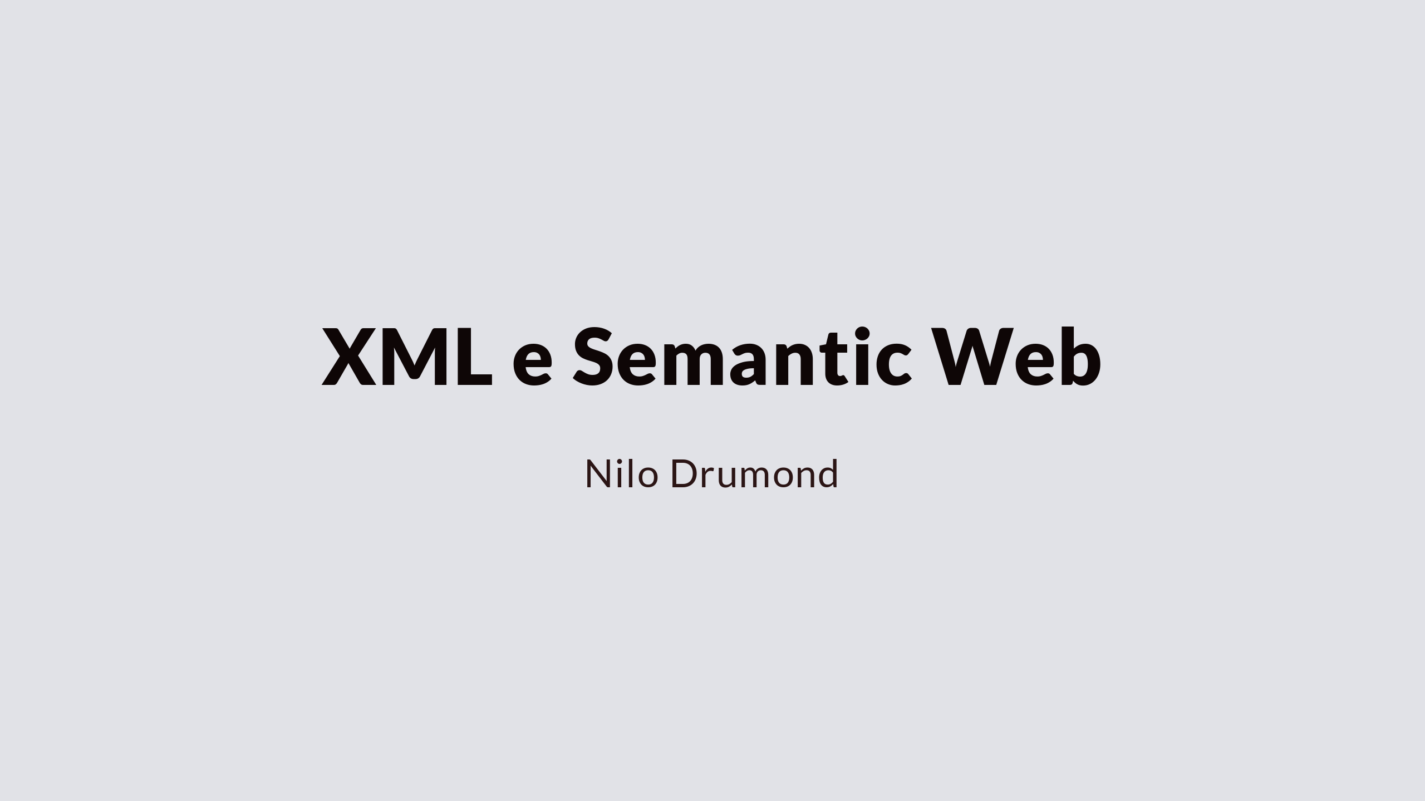

Slide 2
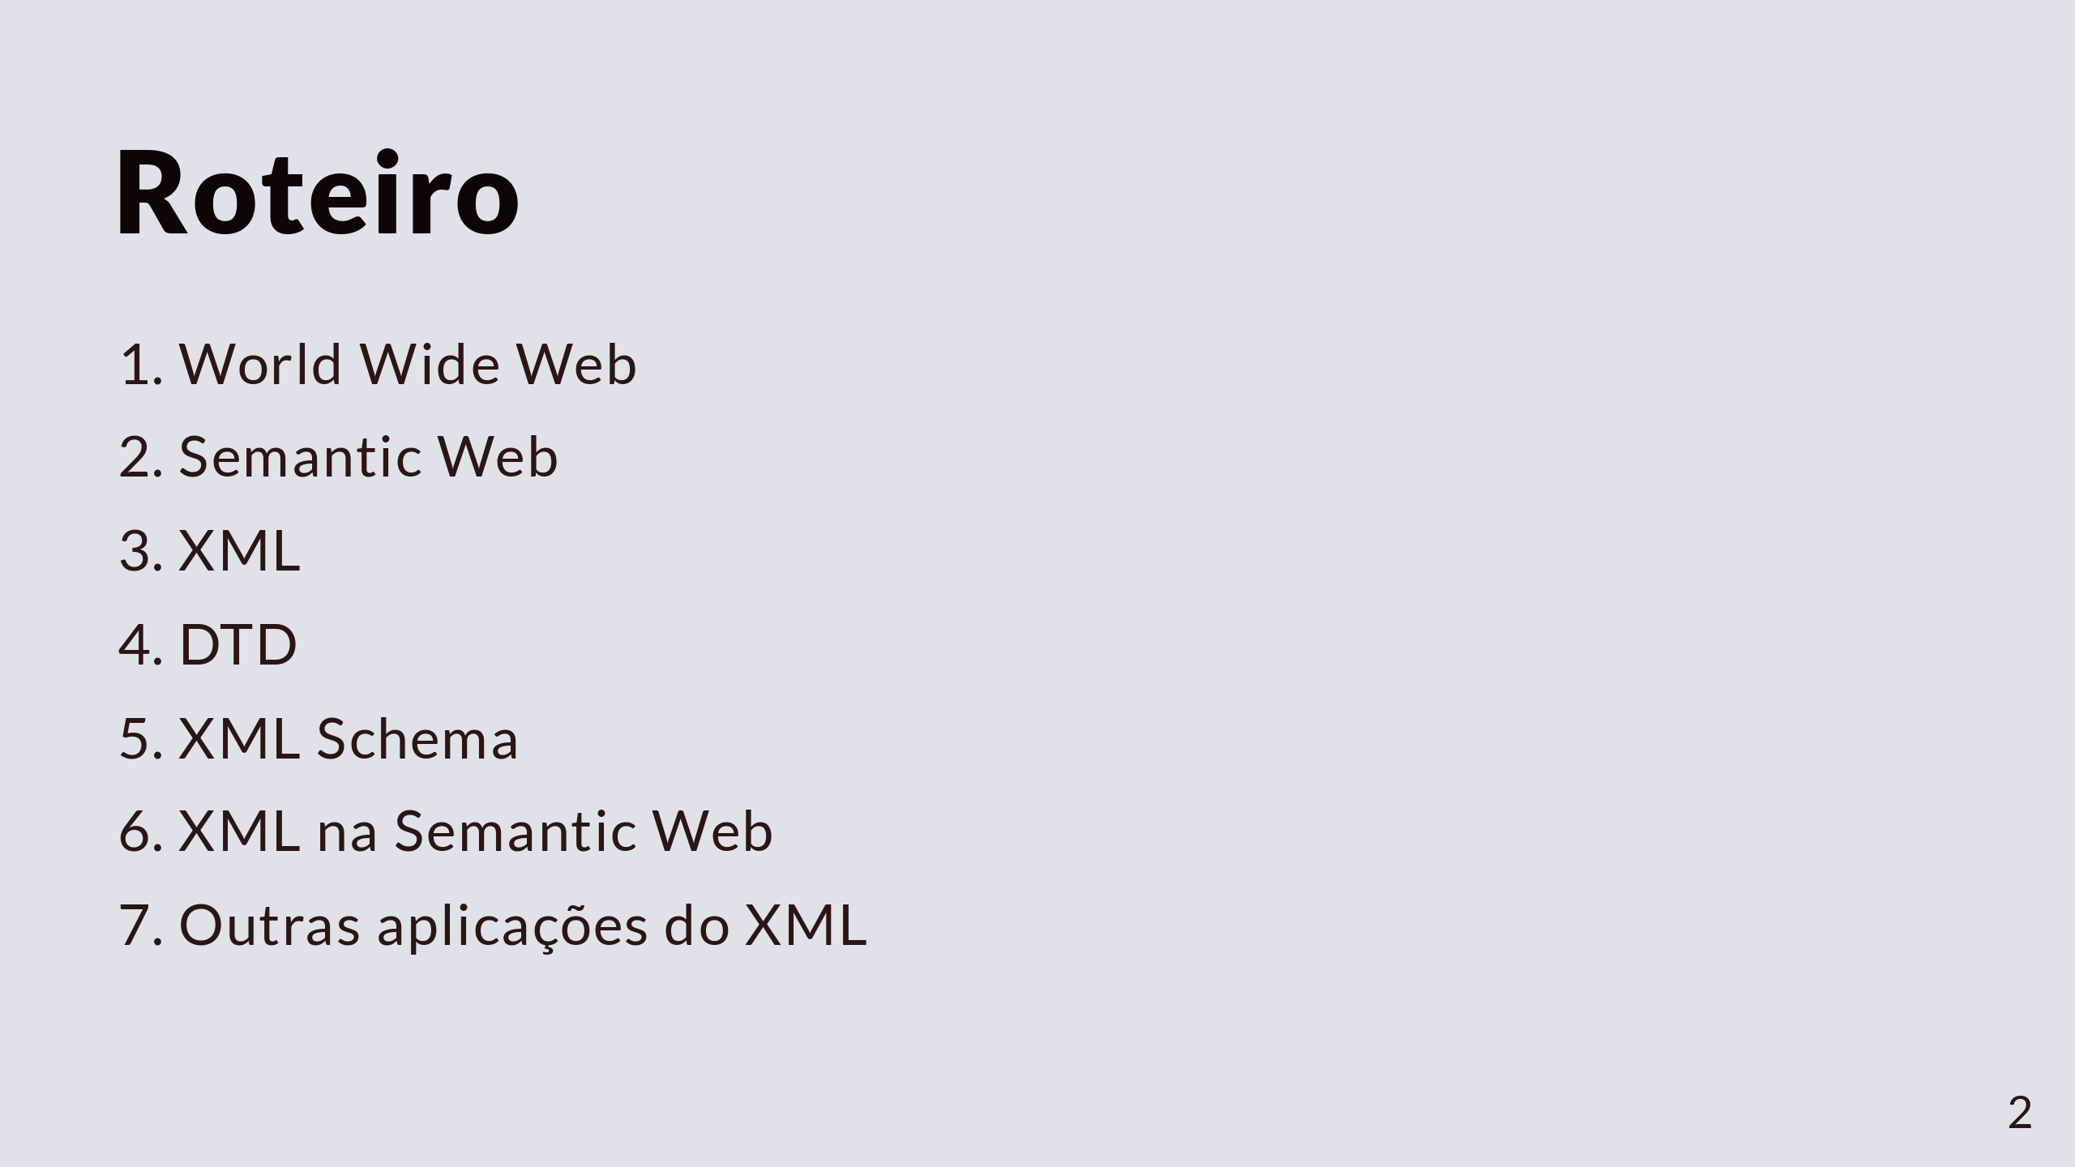

Slide 3
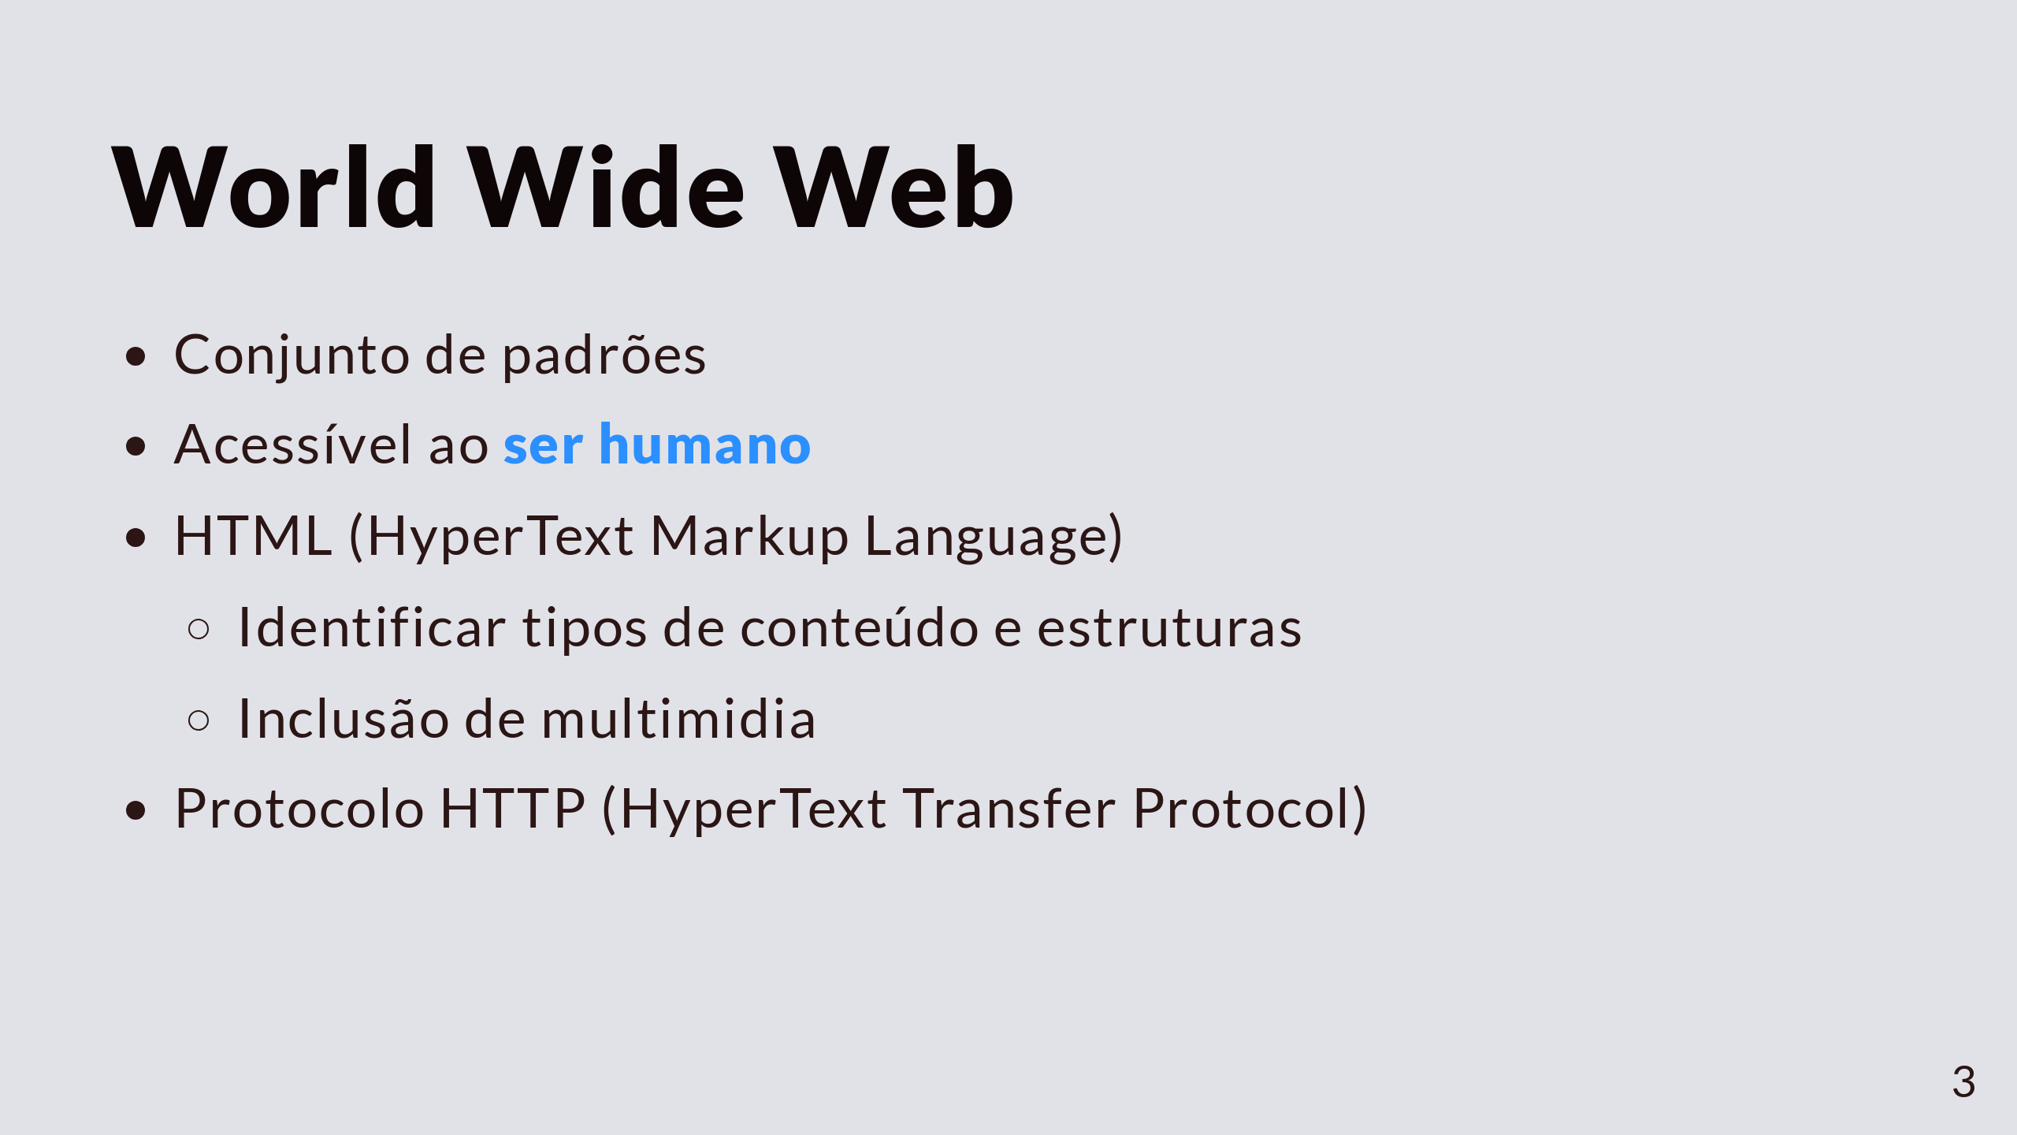
Notes:
HTTP (Hypertext Transfer Protocol): Este é o protocolo que permite a comunicação entre clientes e servidores na web. Quando você digita um URL na barra de endereços do seu navegador, o navegador (atuando como um cliente) envia uma solicitação HTTP para o servidor que hospeda o recurso correspondente a esse URL. O servidor então responde, enviando o recurso solicitado de volta ao cliente.

Slide 4
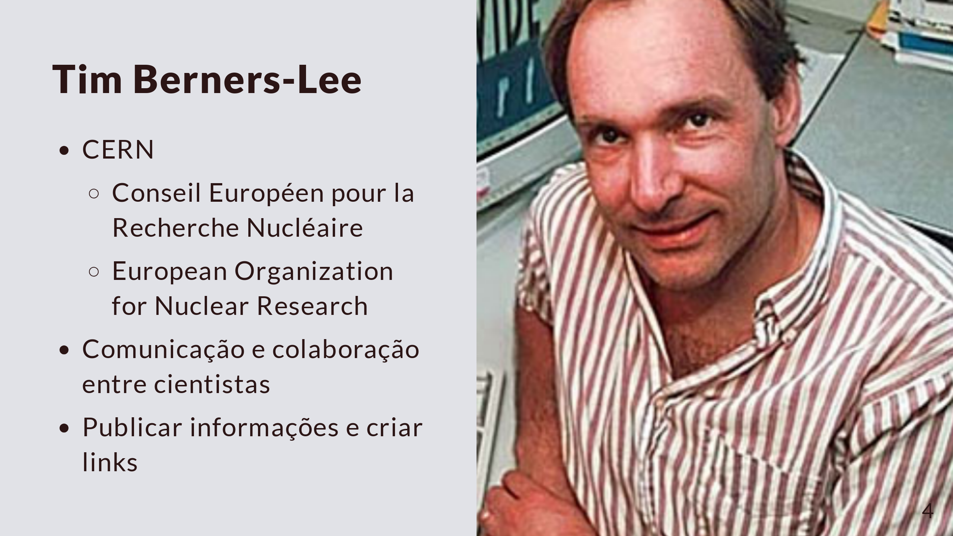
Notes:
- Laboratório Europeu de Física de Partícula Facilitar a comunicação e colaboração entre cientistas ao redor do mundo. Tornar as informações acessíveis de forma universal, independentemente do tipo de hardware, software ou infraestrutura de rede. Criar uma estrutura de informações aberta e descentralizada onde qualquer pessoa pode publicar informações e criar links para qualquer outro documento na web.

Slide 5
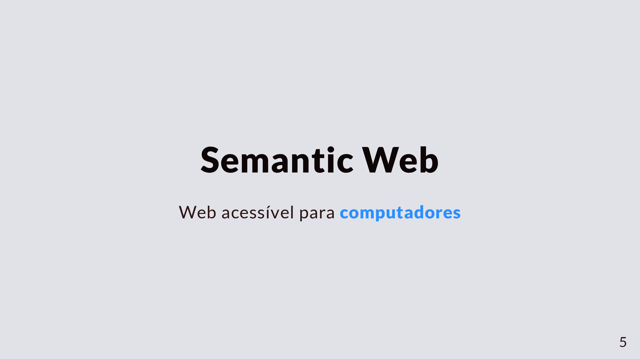
Notes:
Uma extensão do World Wide Web objetivo: permitir que as máquinas leiam e compreendam as informações da web

Slide 6
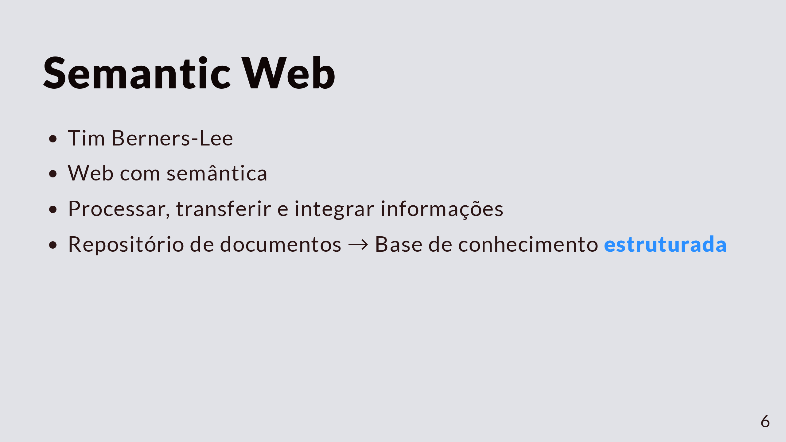
Notes:
Também foi idealizada pelo Tim Web com semântica, que as os dados dentro da web sejam mais do que só dados, mas que essas informações tenham significados bem definidos. Que permita a máquina processar, transferir, integrar informações. Um exemplo que define bem, é que uma web sem semântica, se você pesquisar por "papel", ele vai te dar todas as instâncias da palavra papel, como um conjunto de caractéres. No momento que você tem a semântica, o sistema poderá entender - pelo contexto por exemplo - se você está se referindo ao material papel ou um papel que alguém desempenha no teatro. Ou seja, isso transforma a internet de um repositório de documentos em uma base de conhecimento estruturada. Que é capaz de mais do que só mostrar dados, mas entender eles.

Slide 7
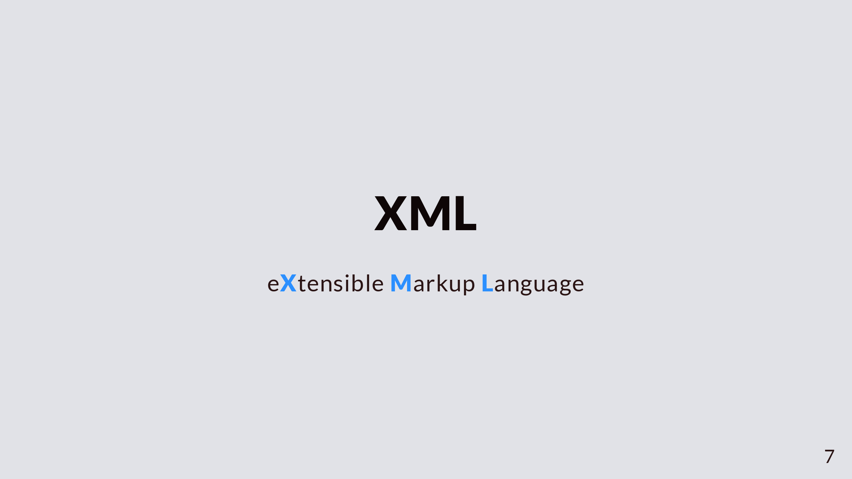
Notes:
E o principal objetivo que o XML tem é fornecer uma maneira padronizada e estruturada de codificar dados

Slide 8
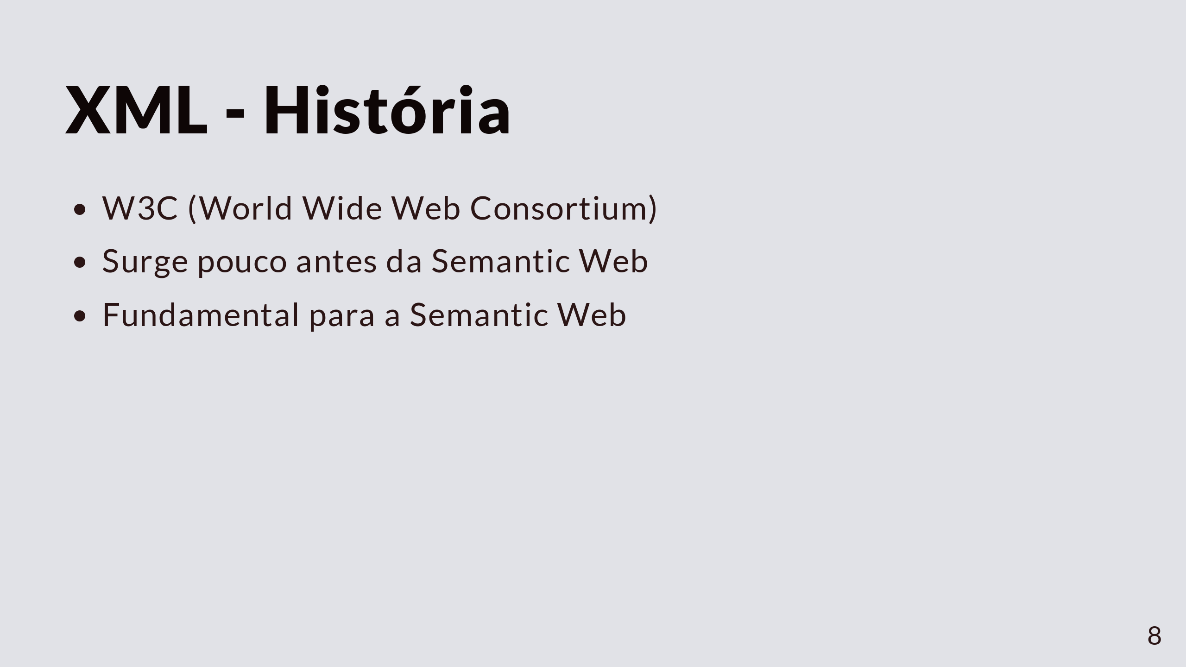
Notes:
Estabelecido pelo W3C, que foi fundado pelo Tim Berners-Lee Surge um pouco de Tim propor a Semantic Web, ou seja teoricamente no contexto do WWW

Slide 9
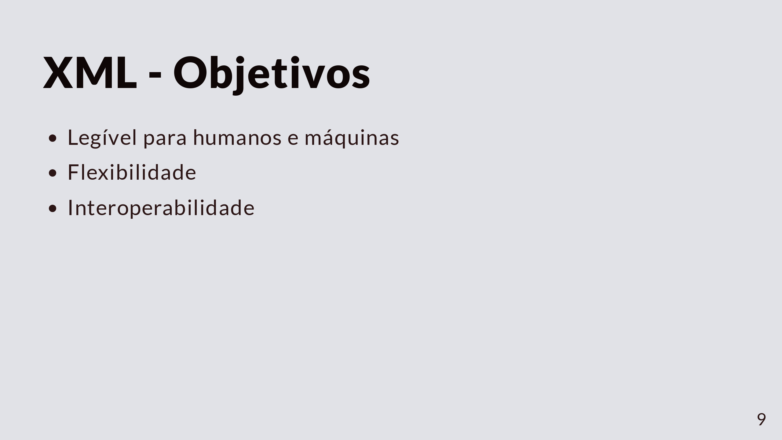
Notes:
Simplicidade e legibilidade: O XML foi projetado para ser fácil de ler e escrever para humanos, além de ser interpretado por máquinas. Isto é feito através de um design de texto claro e o uso de tags para descrever o conteúdo. Flexibilidade: O XML permite que os desenvolvedores definam suas próprias tags e estrutura de dados, o que significa que pode ser adaptado para uma ampla gama de aplicações e indústrias. Interoperabilidade: O XML é uma maneira eficaz de estruturar e trocar dados entre diferentes sistemas, plataformas e linguagens de programação. Ele foi projetado para ser independente de hardware e software, permitindo que os dados sejam compartilhados e compreendidos universalmente.

Slide 10
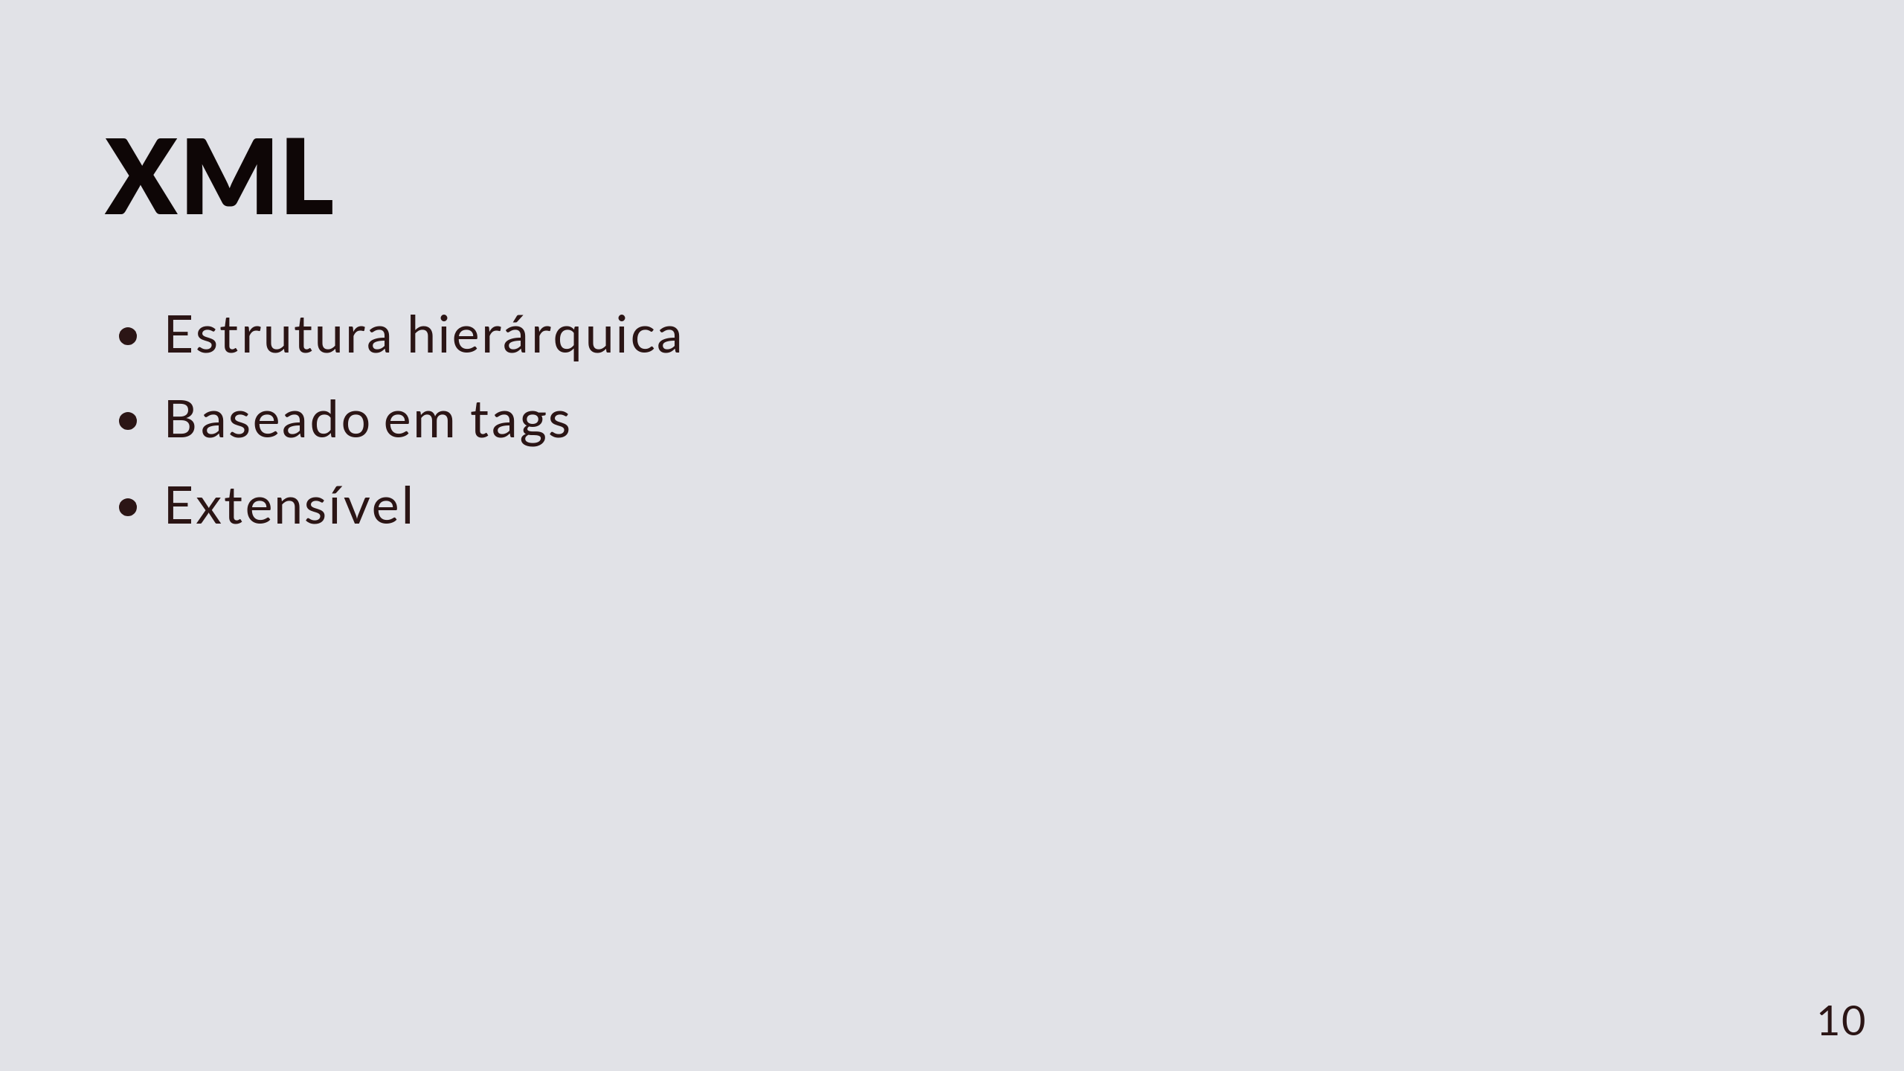
Notes:
Representar dados estruturados e organizados. [exemplo de items de uma loja com preços] Além de ser compreensível para máquinas, ele é legível ao ser humano, o que facilita depuração Extensível: o usuário pode criar suas próprias tags

Slide 11
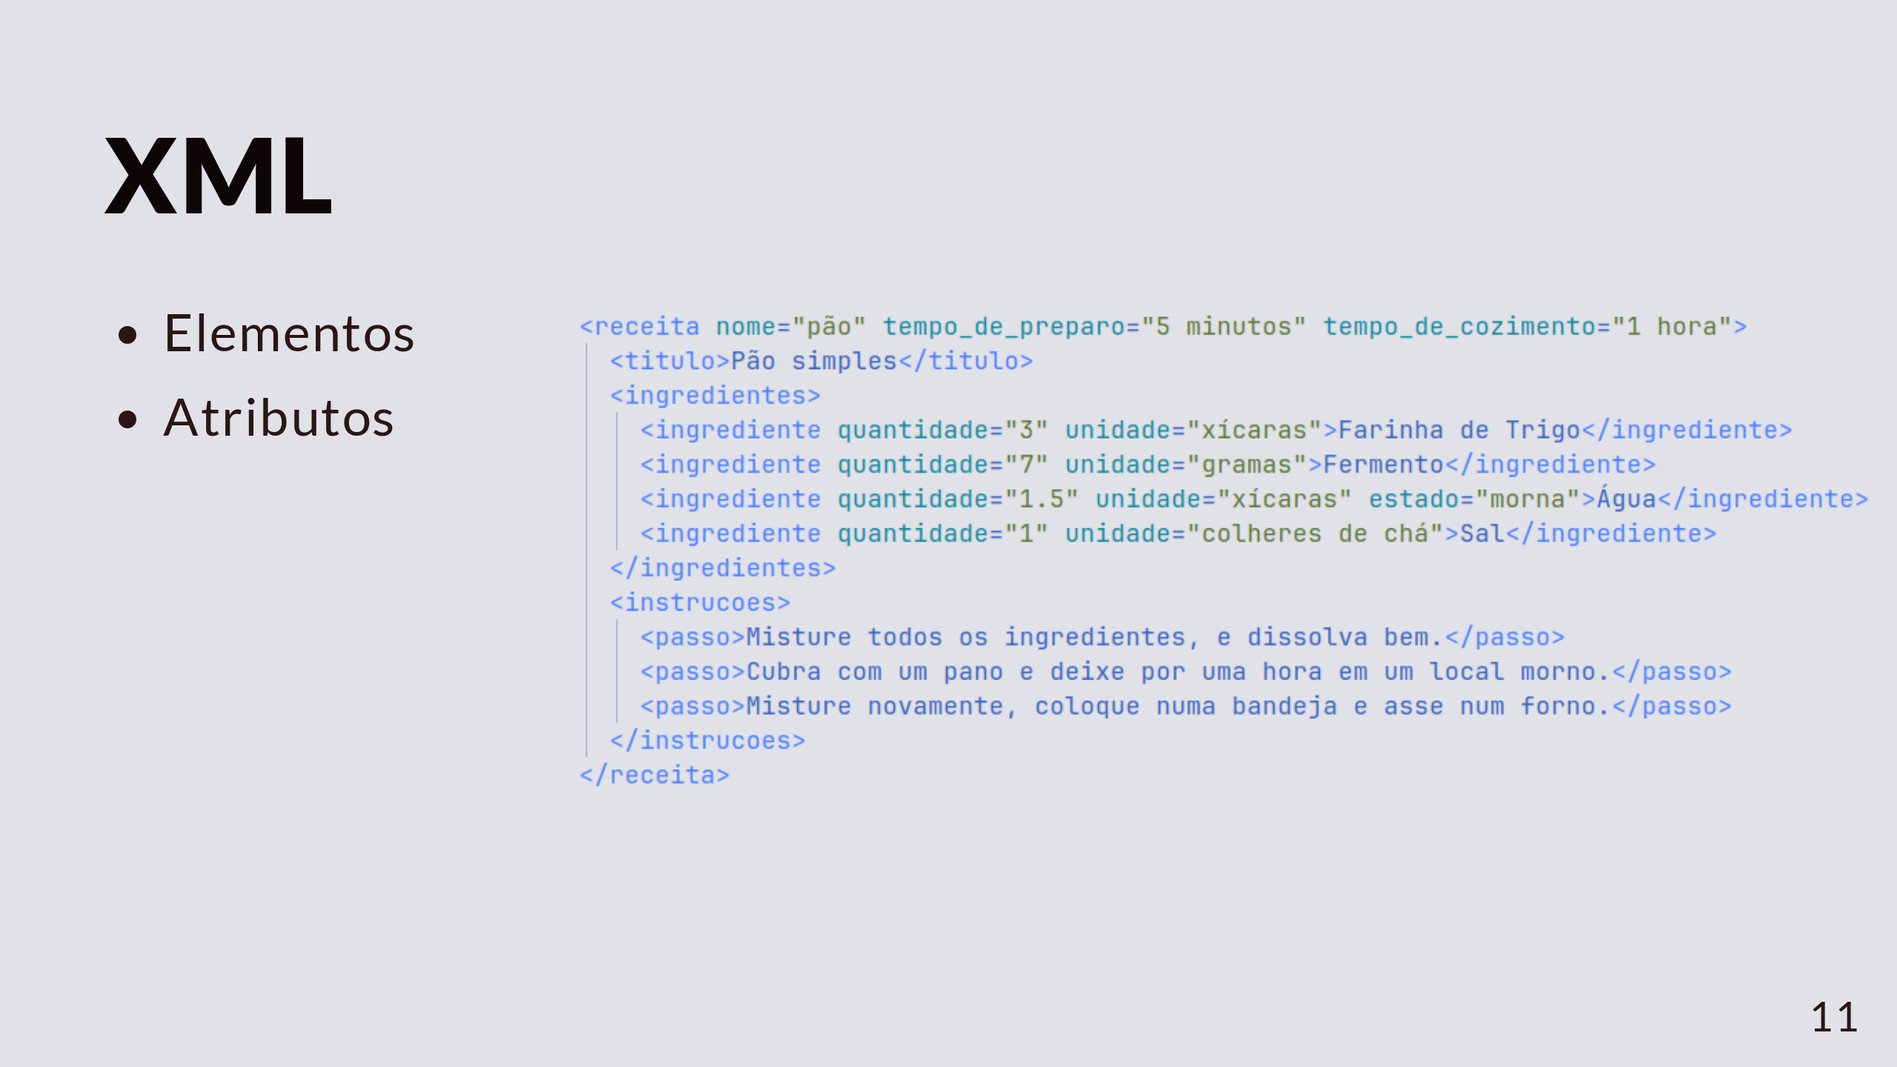
Notes:
A base do XML são os elementos e os atributos. Um elemento é definido pela suas tags de abertura e fechamento e o seu conteudo. Um atributo são dados associados a um elemento. Semelhante ao HTML. Um elemento vazio pode carregar dados por meio de atributos. Outra comparação com o HTML também é que: XML tem como objetivo armazenar e estruturar os dados, não apresentar outra linguagem, como javascript que vai ler esses dados e decidir como apresentar

Slide 12
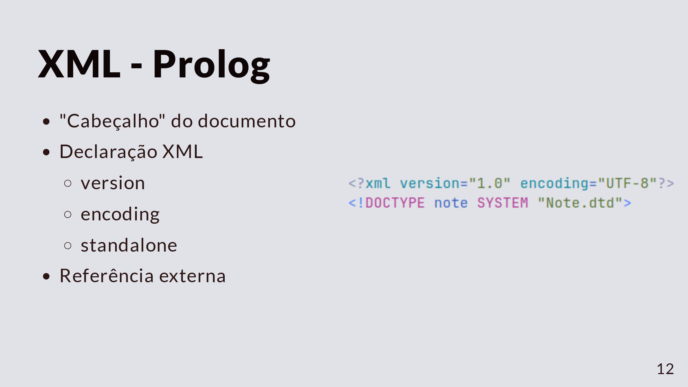
Notes:
O Prolog consiste em uma declaração XML e uma opcional referência a estruturas externas Na declaração xml nos temos esses campos: version é a versão do XML que está sendo usada naquele arquivo encoding é qual a codificação caracteres sendo usada standalone é um campo opcional que diz se o documento faz referência a estruturas externas ou não.

Slide 13
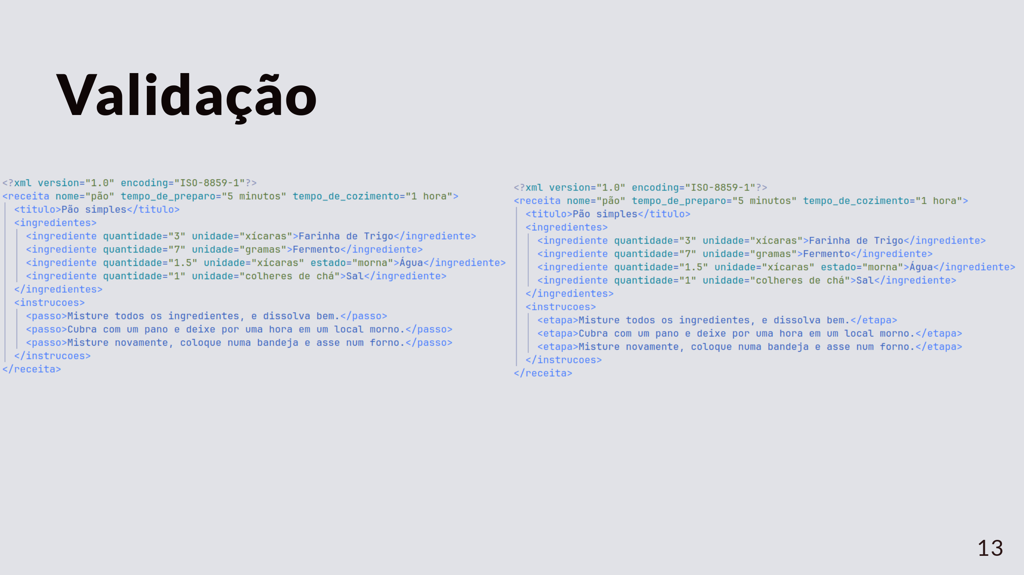

Slide 14
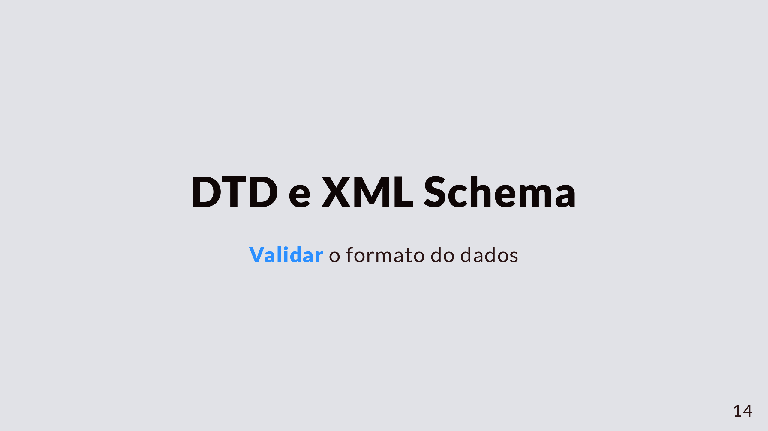
Notes:
No mesmo contexto surge a necessidade de definir formatos pros dados de forma que diferentes grupos de pessoas concordem com o formato. Sejam grupos diferentes equipes da mesma empresa,ou entre um cliente e um servidor... Nos dois casos a declaração pode ser feita dentro do arquivo ou em outro arquivo. Mas na prática quase sempre é feito em um arquivo externo por mótivos manutenção e reusabilidade.

Slide 15
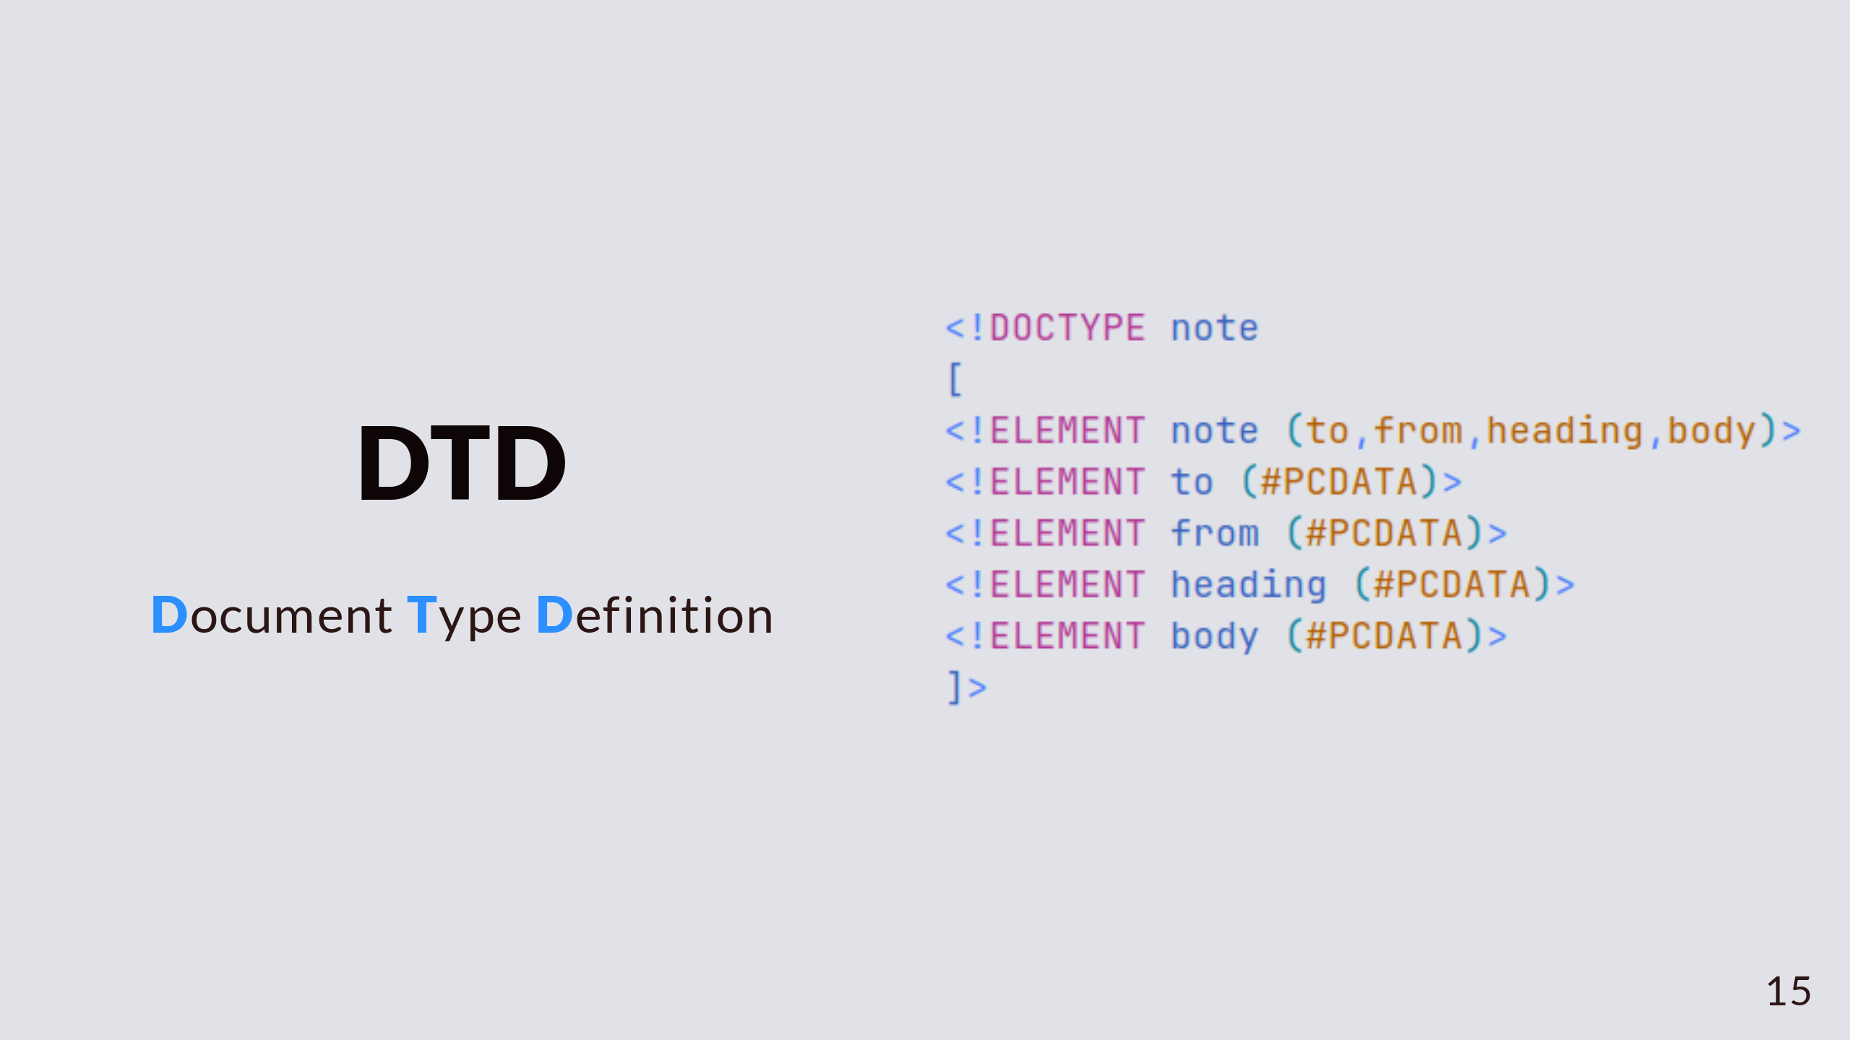
Notes:
Numa declaração DTD nós definimos um documento. Nesse caso uma nota/note Definimos os elementos permitidos num documento "note" e sua estrutura nesse caso, o elemento note tem os elementos ... e esses elementos tem dados de texto. PCDATA = texto consistente de caracteres permitidos

Slide 16
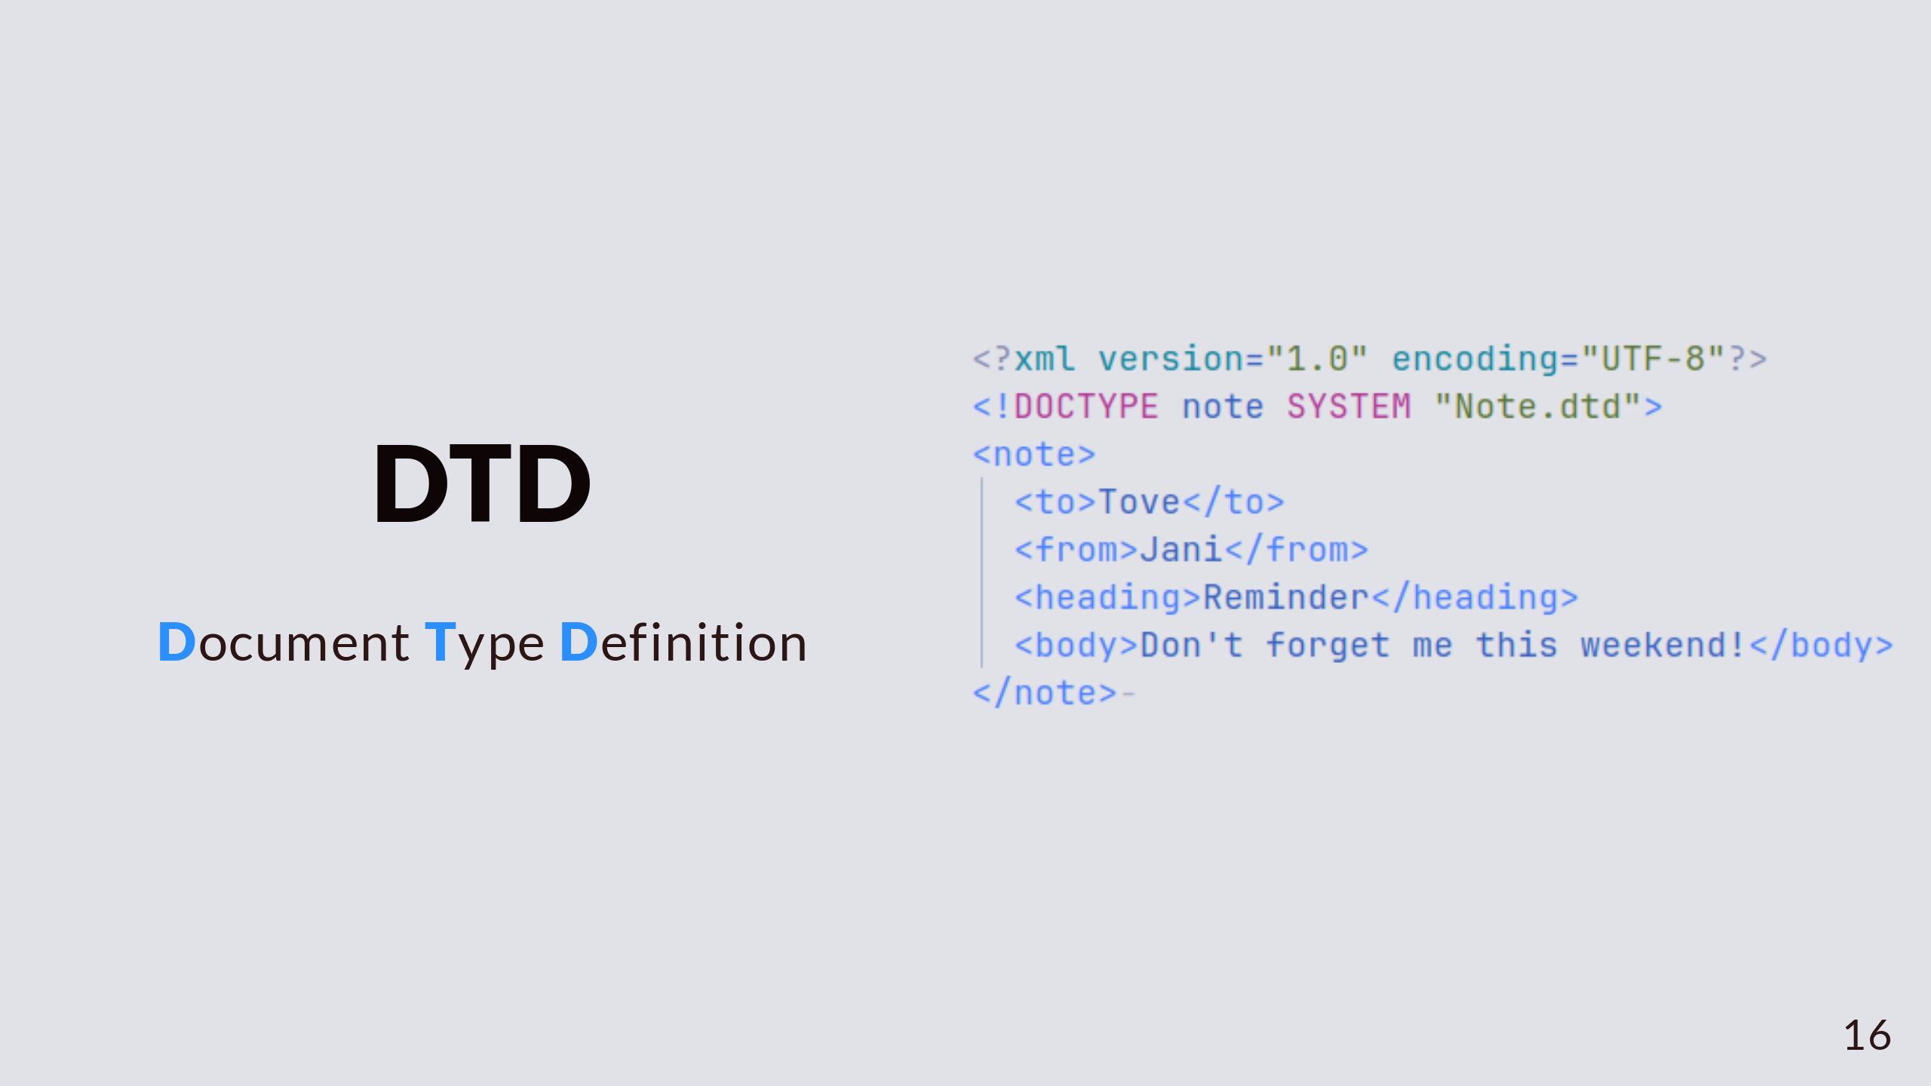
Notes:
Aqui temos um exemplo de um XML que respeita o DTD mostrado no slide anterior. Na segundo linha, ainda fazendo parte do Prolog, temos a referência externa de DOCTYPE. Que define o dtd que será usado para este documento. nesse caso será um documento "note" que está definido no arquivo Note.dtd que está localizado em algum lugar no sistema

Slide 17
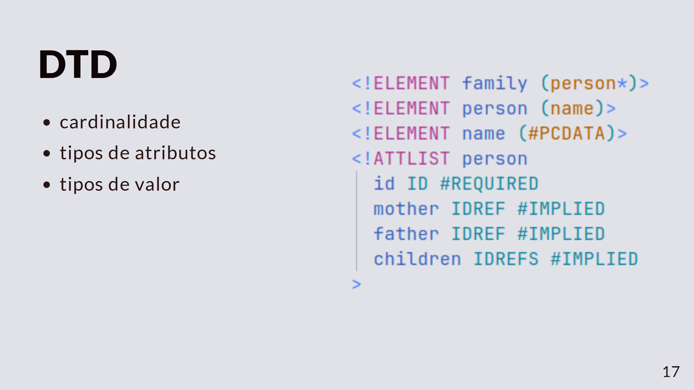
Notes:
O DTD também é capaz de representar a contagem de elementos, 0-1, 0+, 1+; Normalmente se chama isso de operador de cardinalidade Tipos de atributos: ID unico, referencia a um ID unico, string (PCDATA) Tipos de valor: obrigatorio, opcional, fixo.

Slide 18
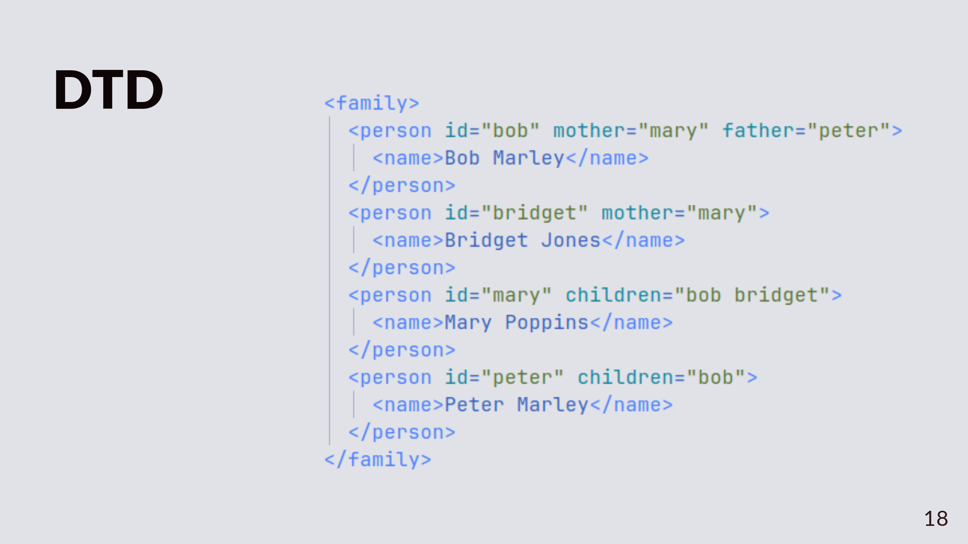
Notes:
Aqui a gente tem um exemplo de XML que respeita aquele DTD

Slide 19
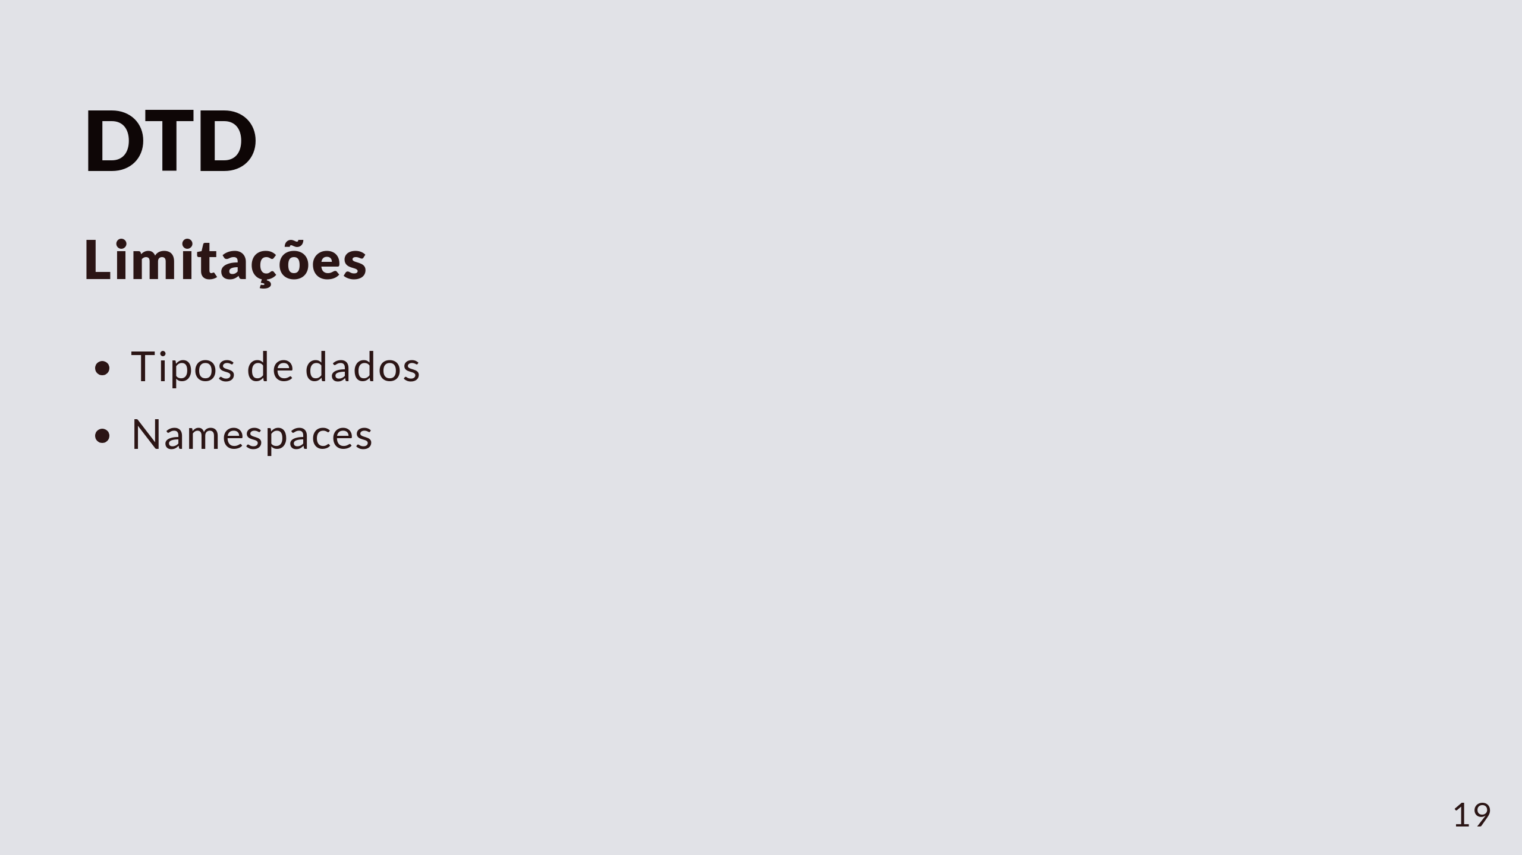
Notes:
Porém, DTD tem suas limitações. Em destaque um conjunto limitado de tipos de dados e não ser capaz de suportar namespaces.

Slide 20
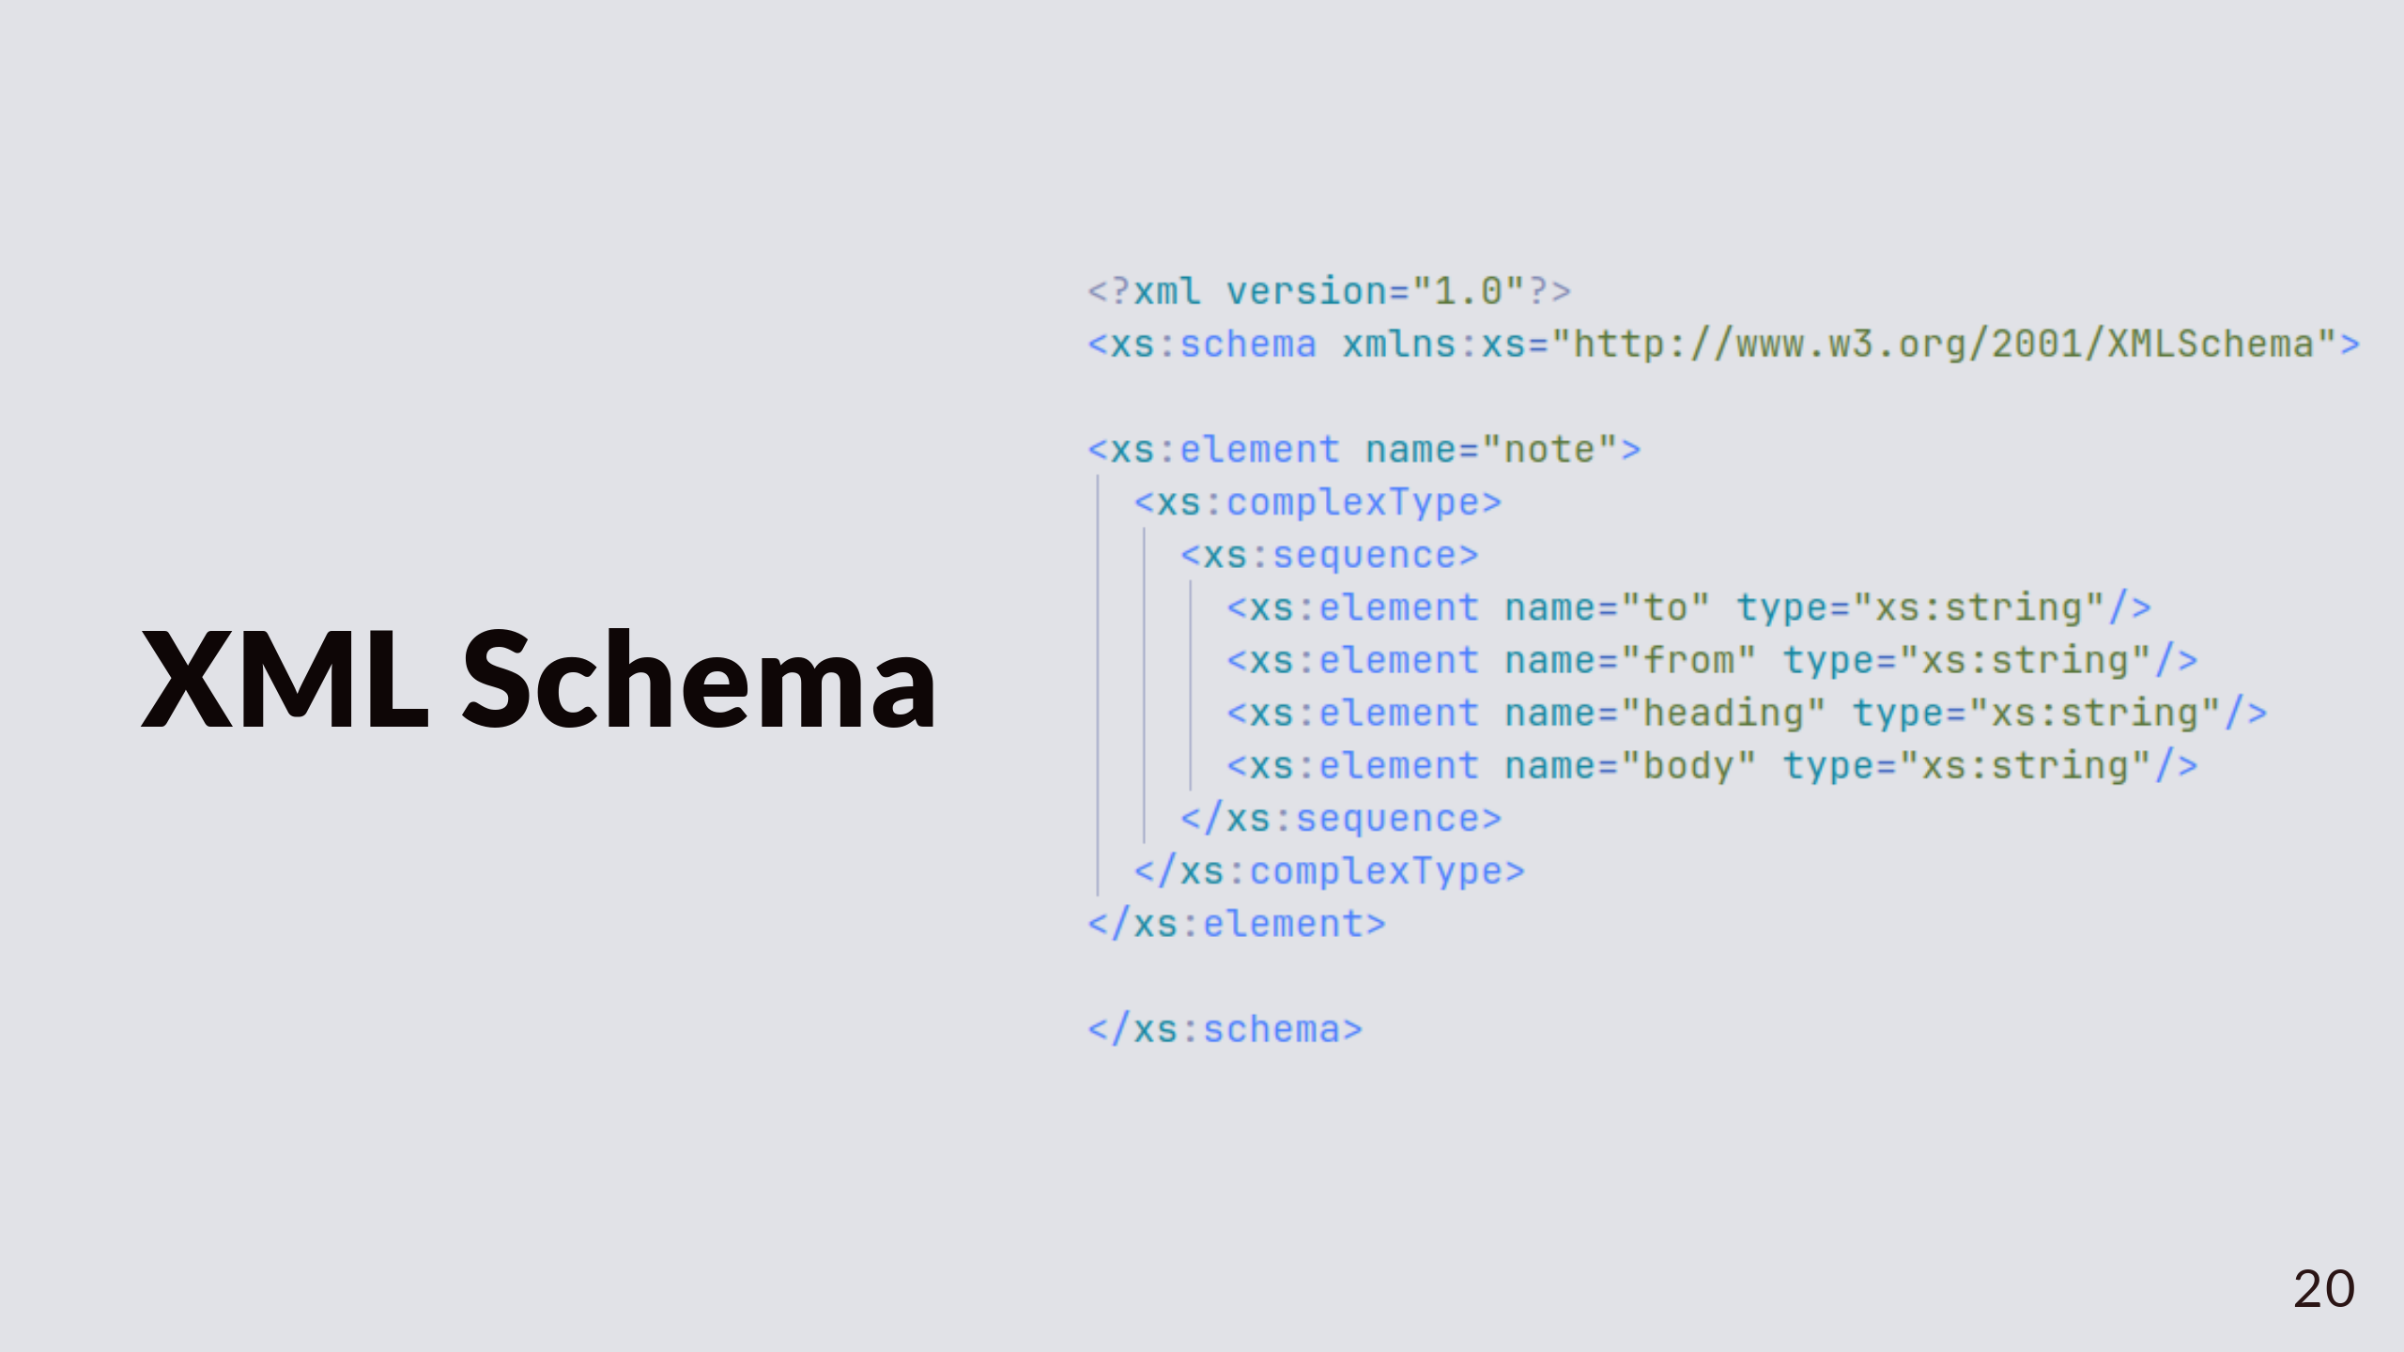
Notes:
Para superar essas limitações, foi desenvolvido o XML Schema. Escrito em XML e exerce o mesmo papel do DTD só que de forma mais flexível e poderosa.

Slide 21
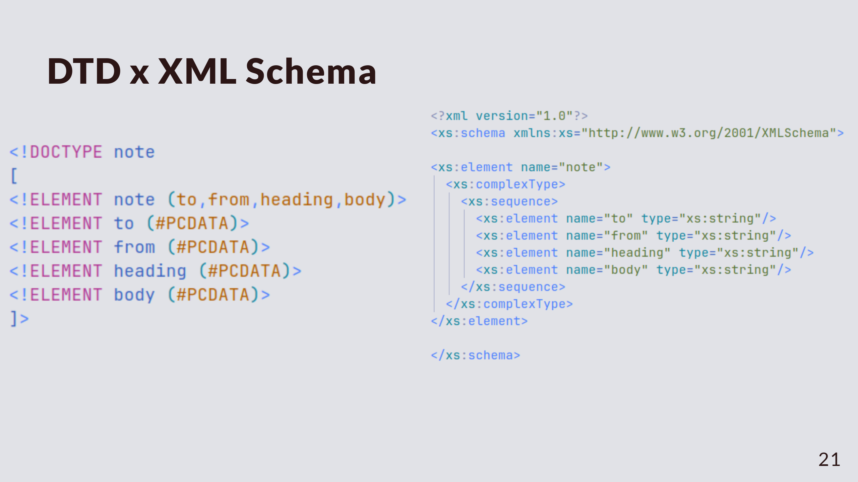
Notes:
Aqui ta uma comparação entre o DTD e o XMLS, e embora o XML seja um arquivo maior, a gente vai ver que ele é bem mais poderoso, flexível e especifico nas suas definições

Slide 22
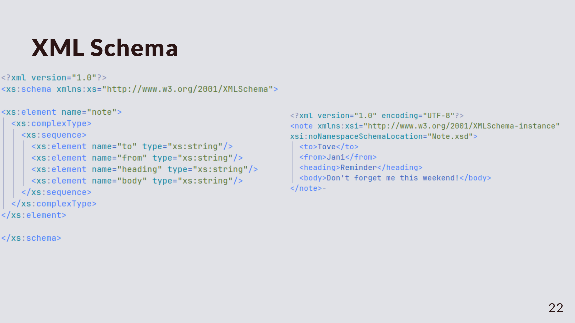
Notes:
Aqui está um documento XML que respeita aquele XML Schema. Como vocês podem ver ao invés de ter aquele DOCTYPE, definimos diretamente no elemento note qual o formato dele e em que arquivo está localizado

Slide 23
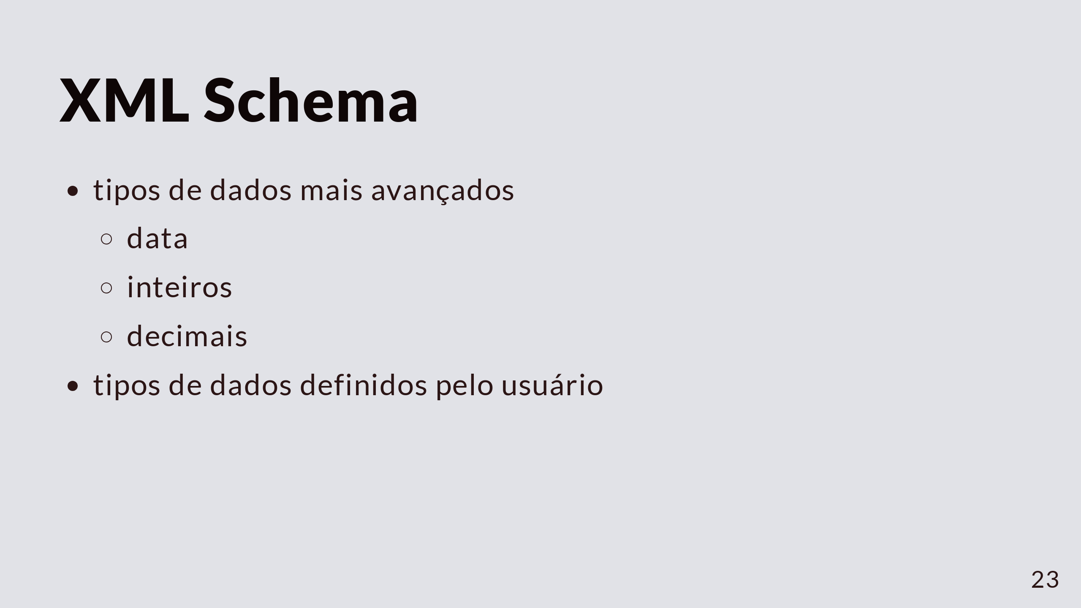
Notes:
Alguns pontos fortes do XMLS são dados mais avançados e tipos de dados definidos pelo usuário

Slide 24
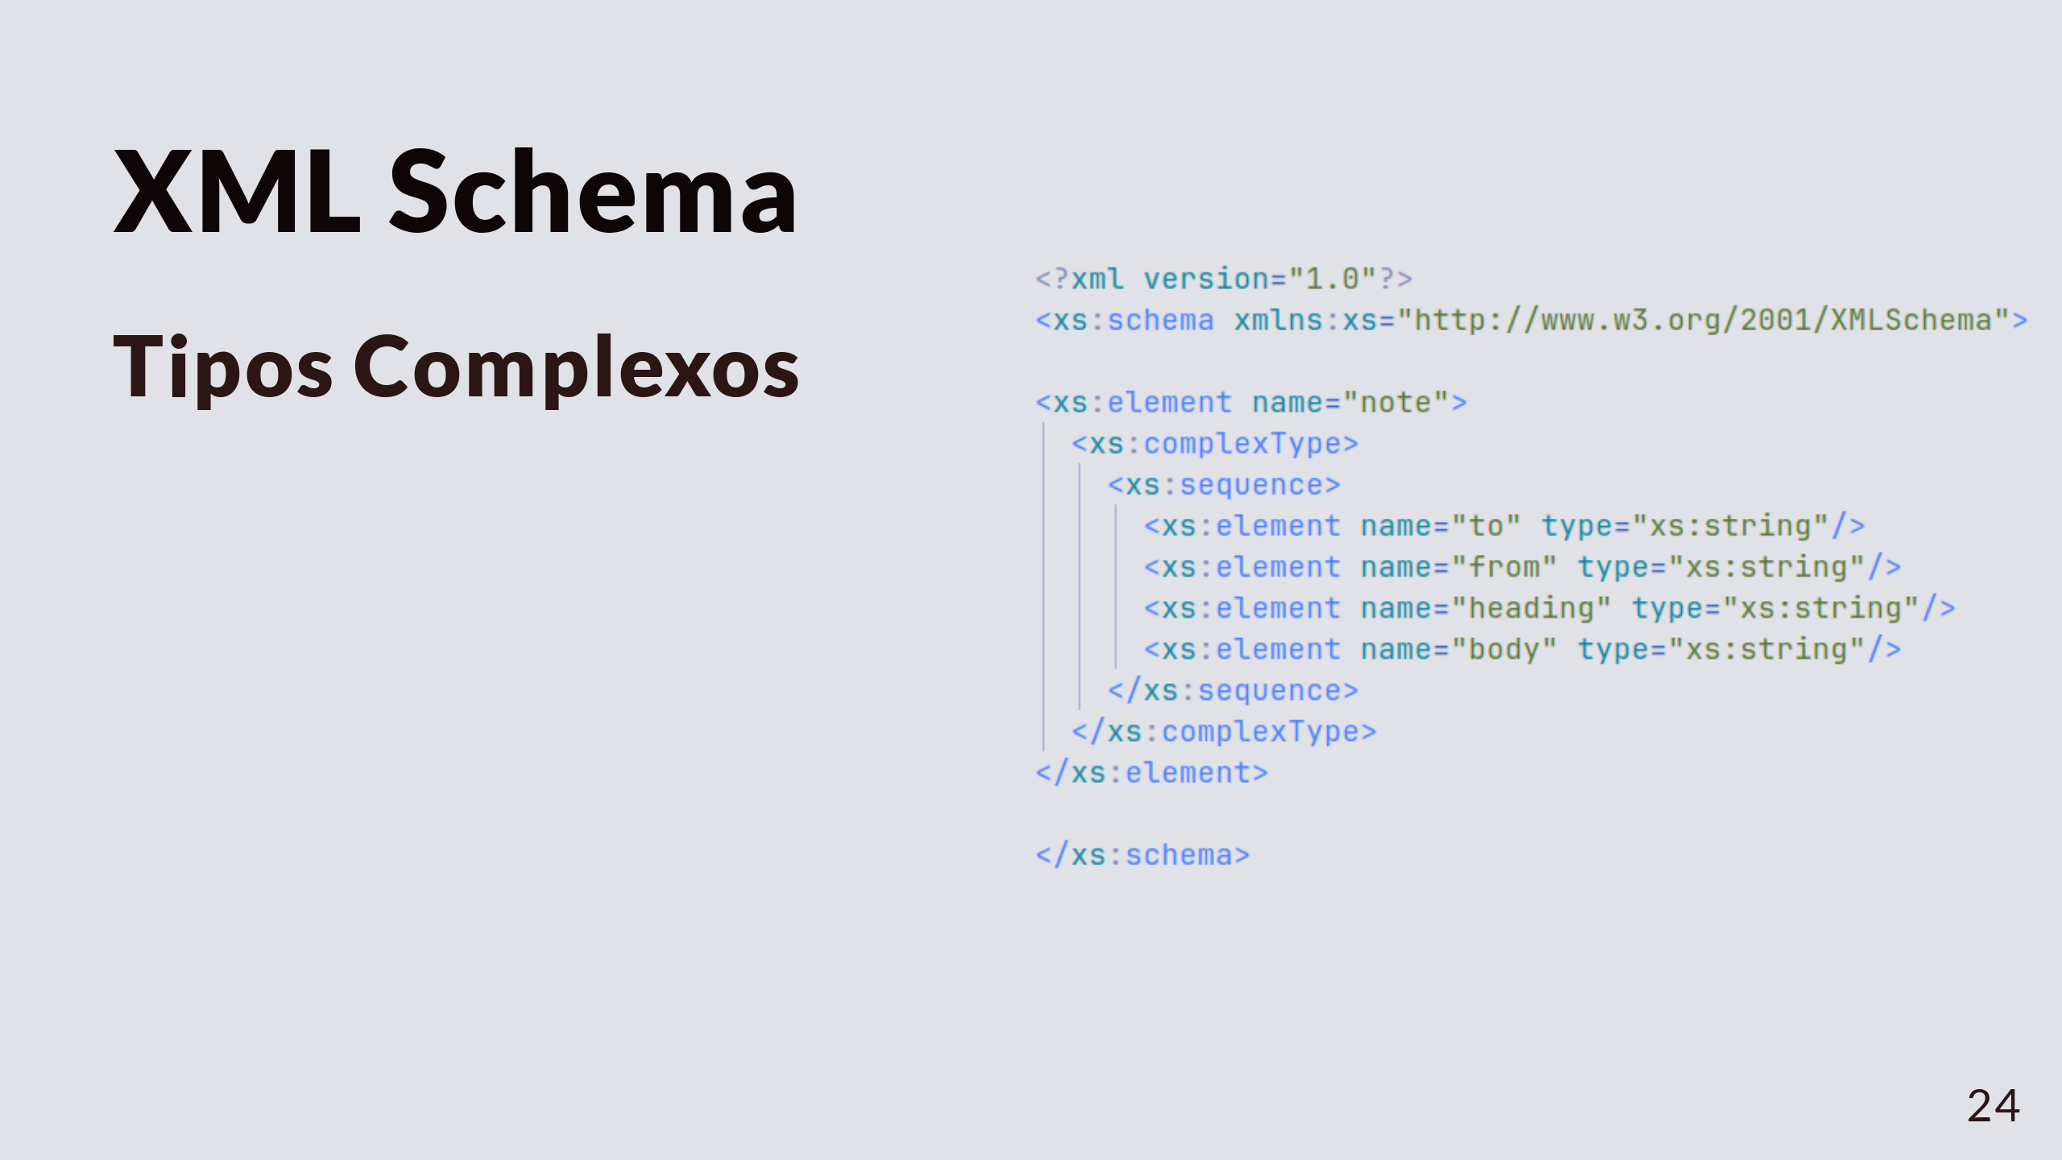

Slide 25
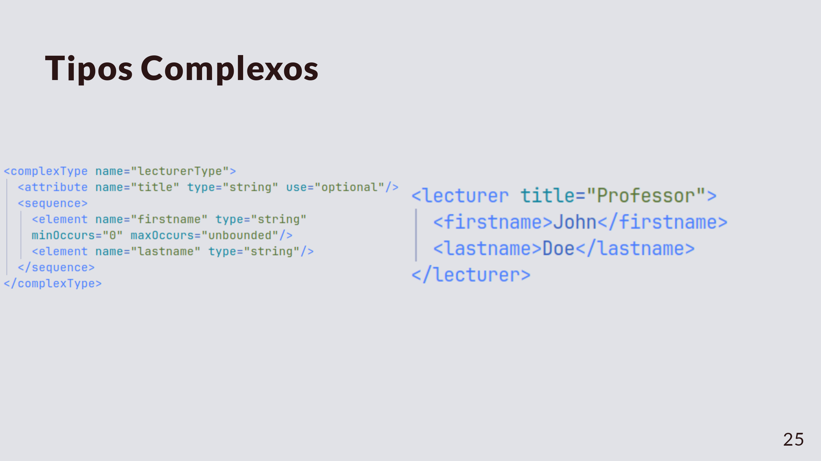
Notes:
Aqui a gente ta definindo um tipo complexo (que são justamente esse stipos definidos pelo usuário), chamado lecturerType, ele tem esses atributos, e essa sequencia de elementos como vocês podem ver ele também é capaz de demonstrar cardinalidade, sendo que no XMLS se usa esse minOccurrs e maxOccurs. o tipo, que nesse caso é string

Slide 26
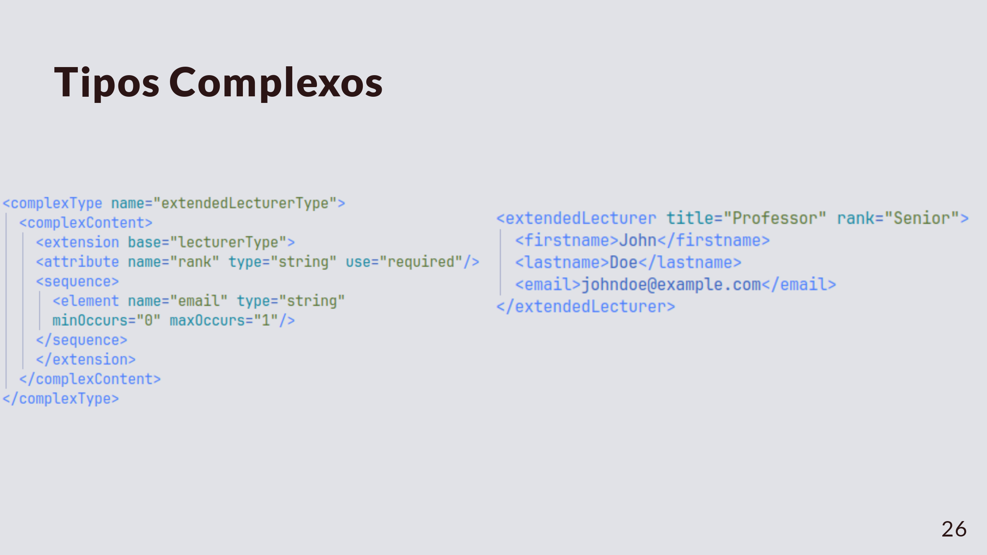

Slide 27
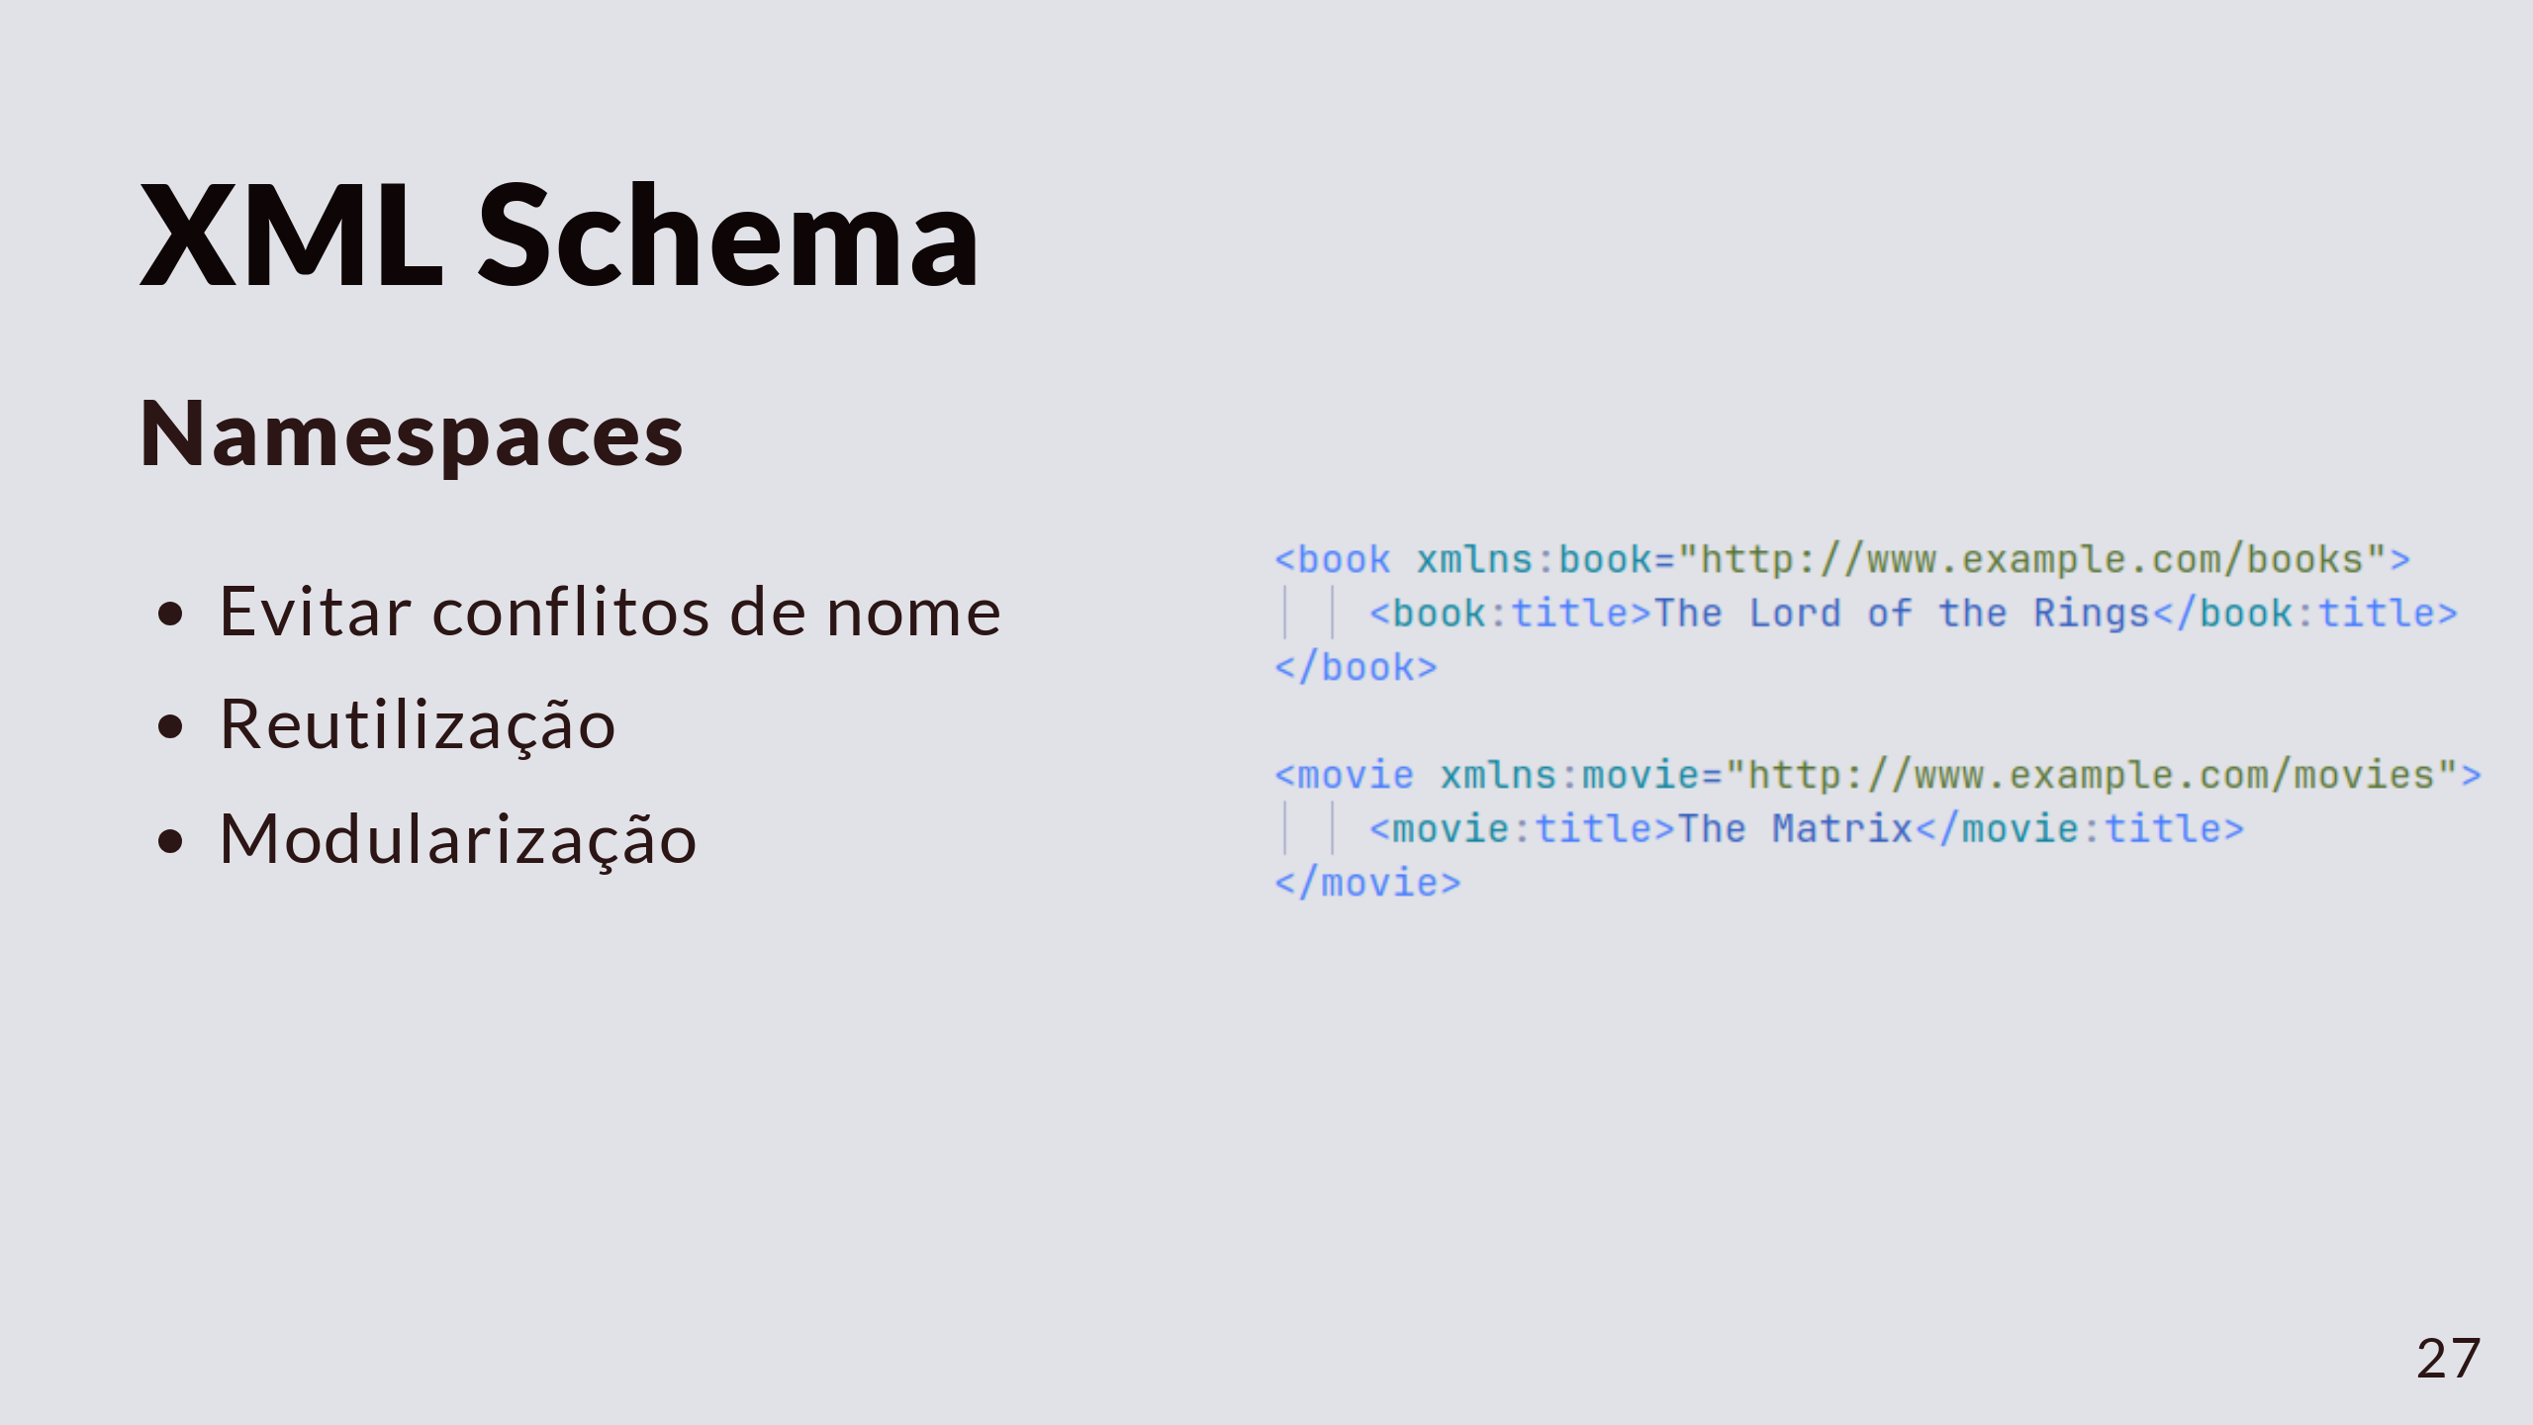
Notes:
Outro destaque do XMLS é o suporte a namespaces do XML. O que são esses namespaces? Serve pra resolver conflitos de nome.

Slide 28
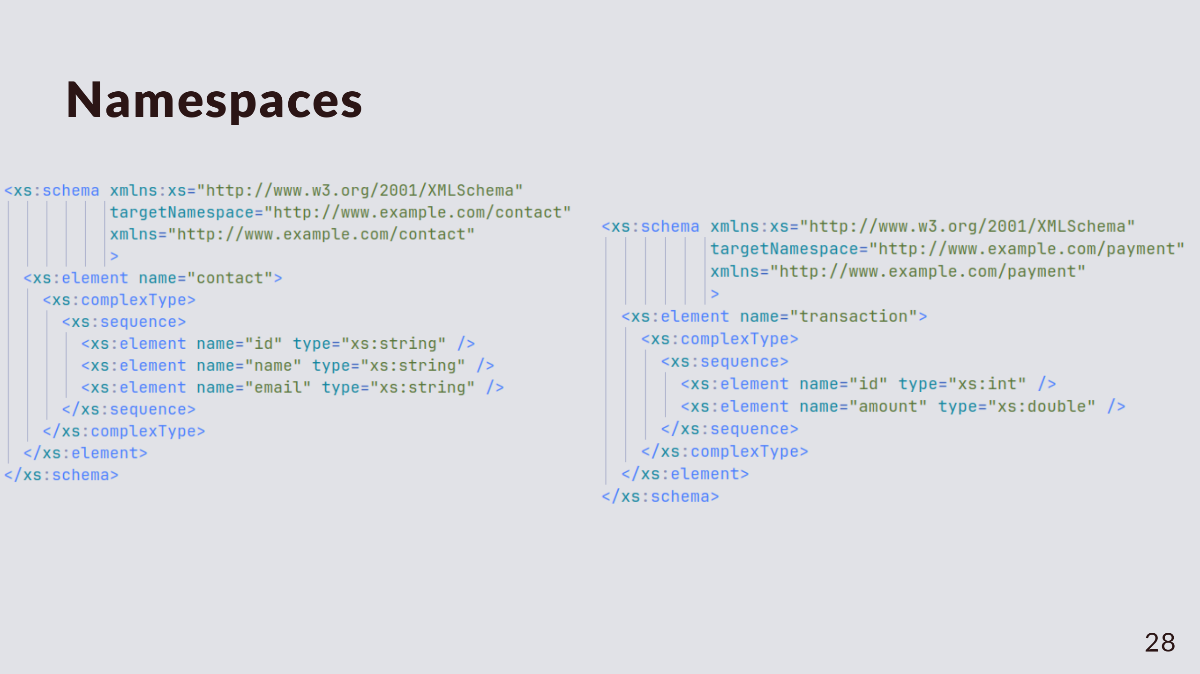

Slide 29
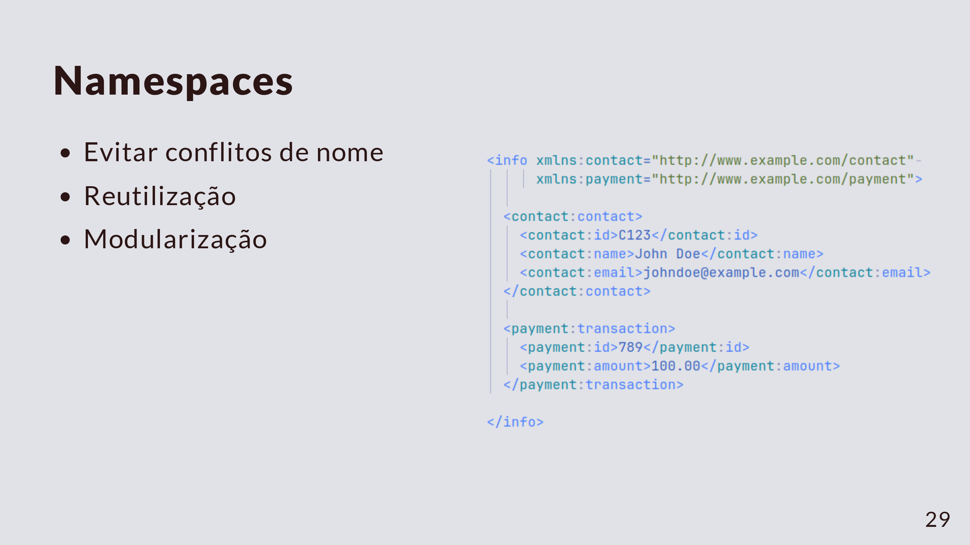

Slide 30
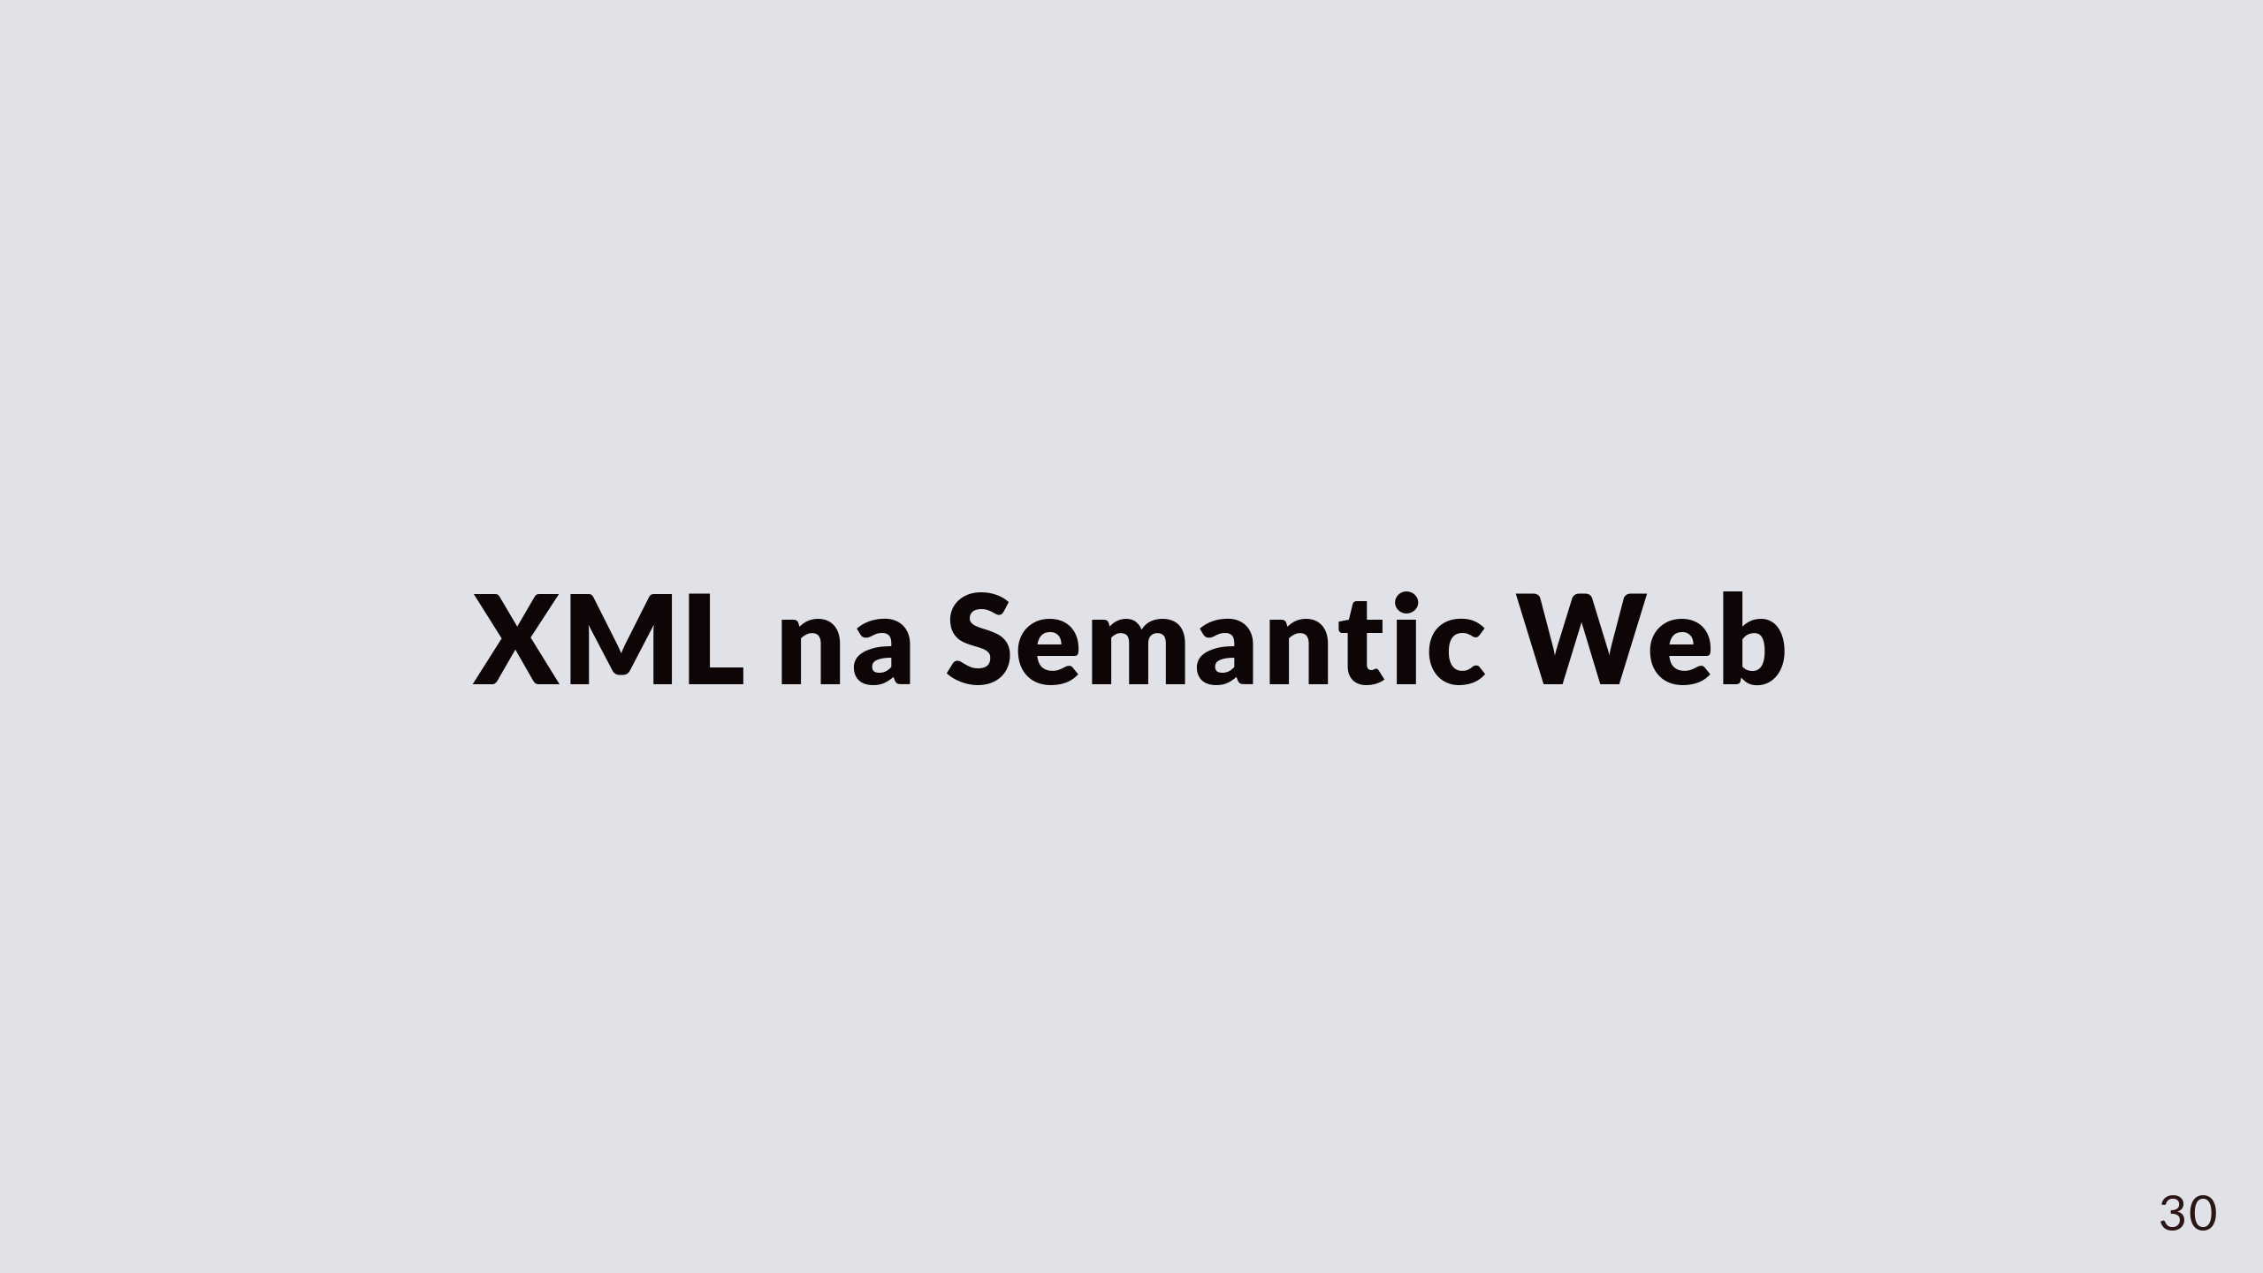
Notes:
A gente falou um pouco sobre Semantic Web, e um pouco sobre XML, mas onde que os dois encontram

Slide 31
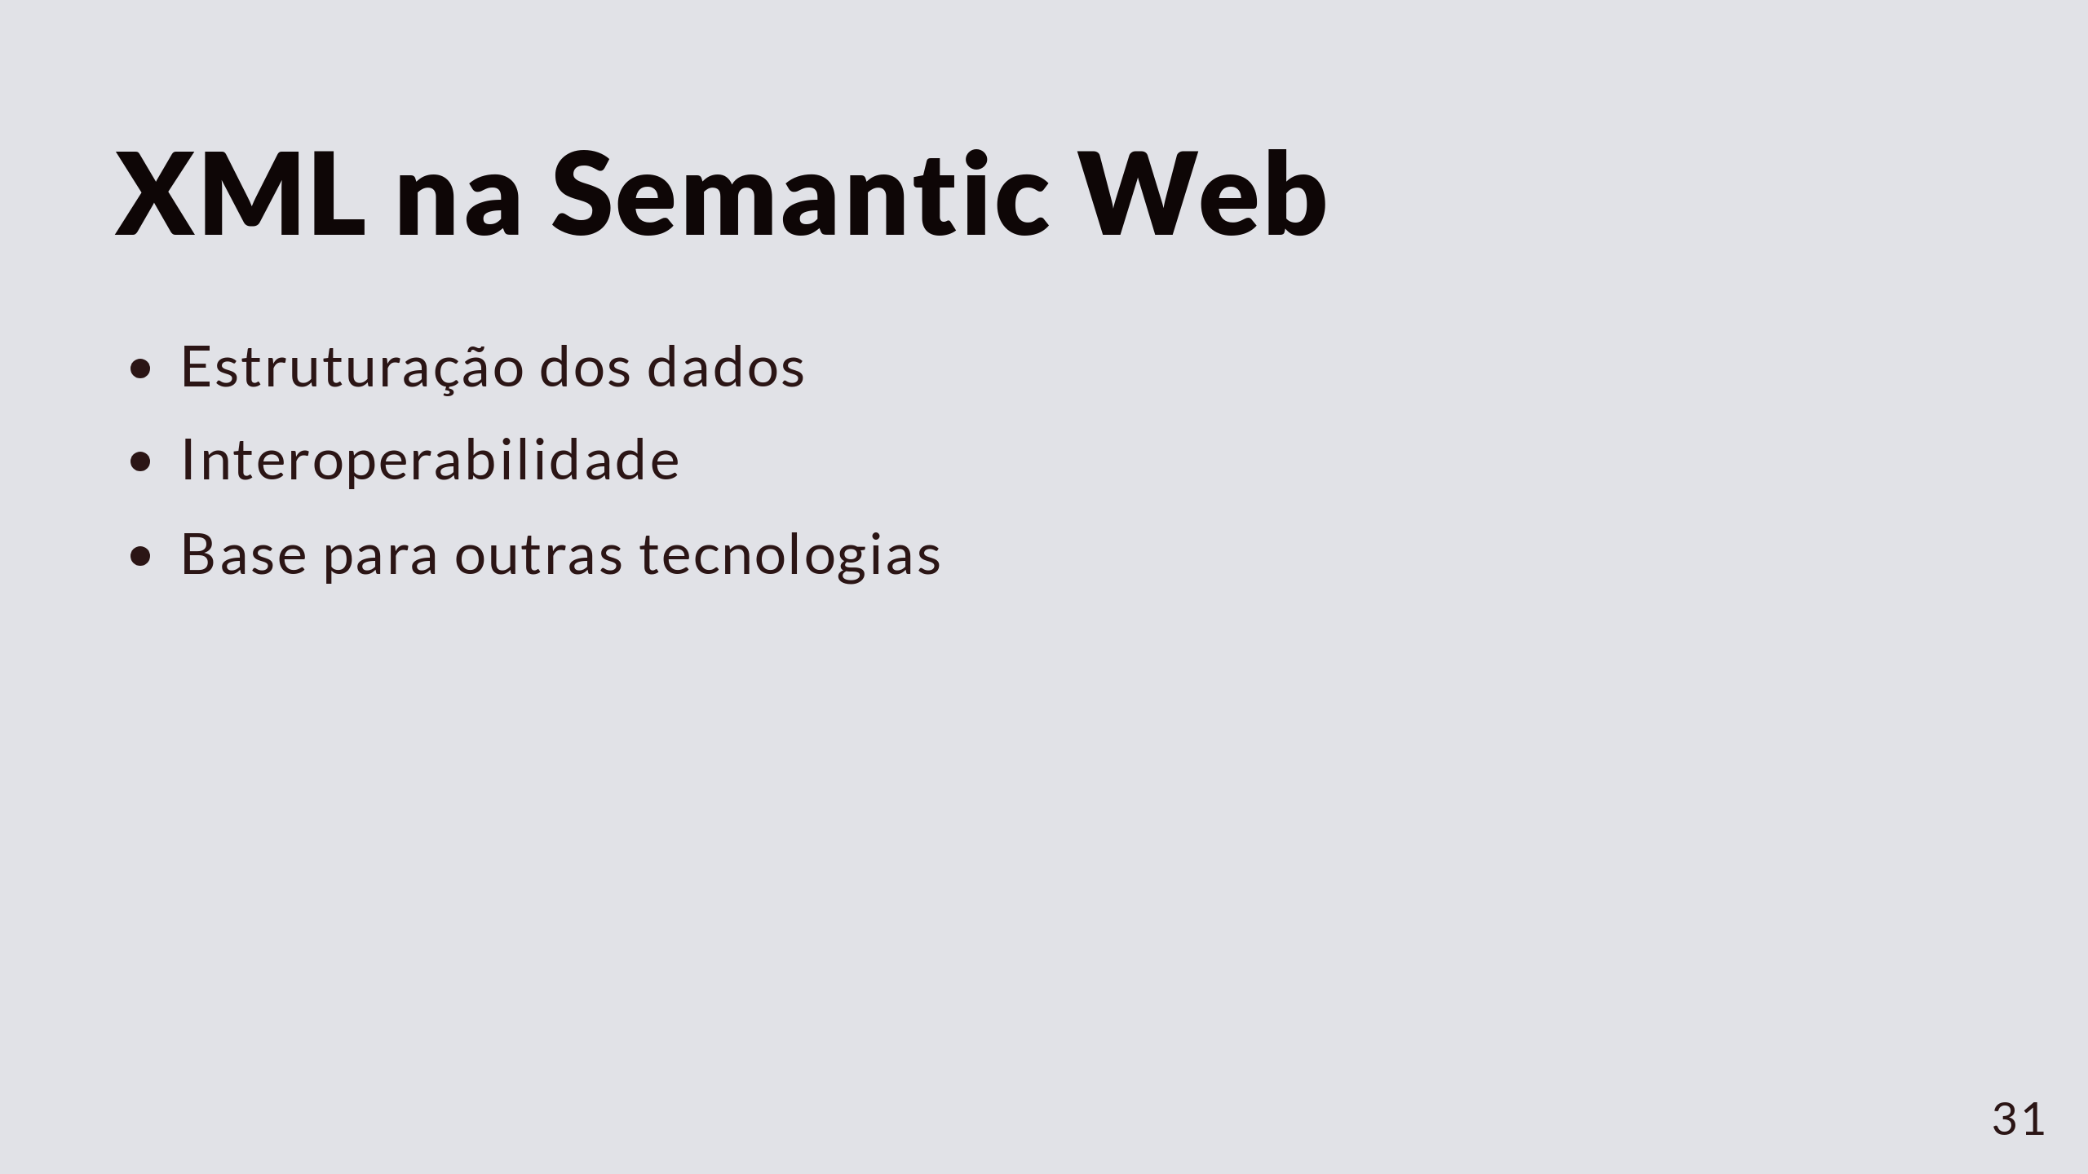

Slide 32
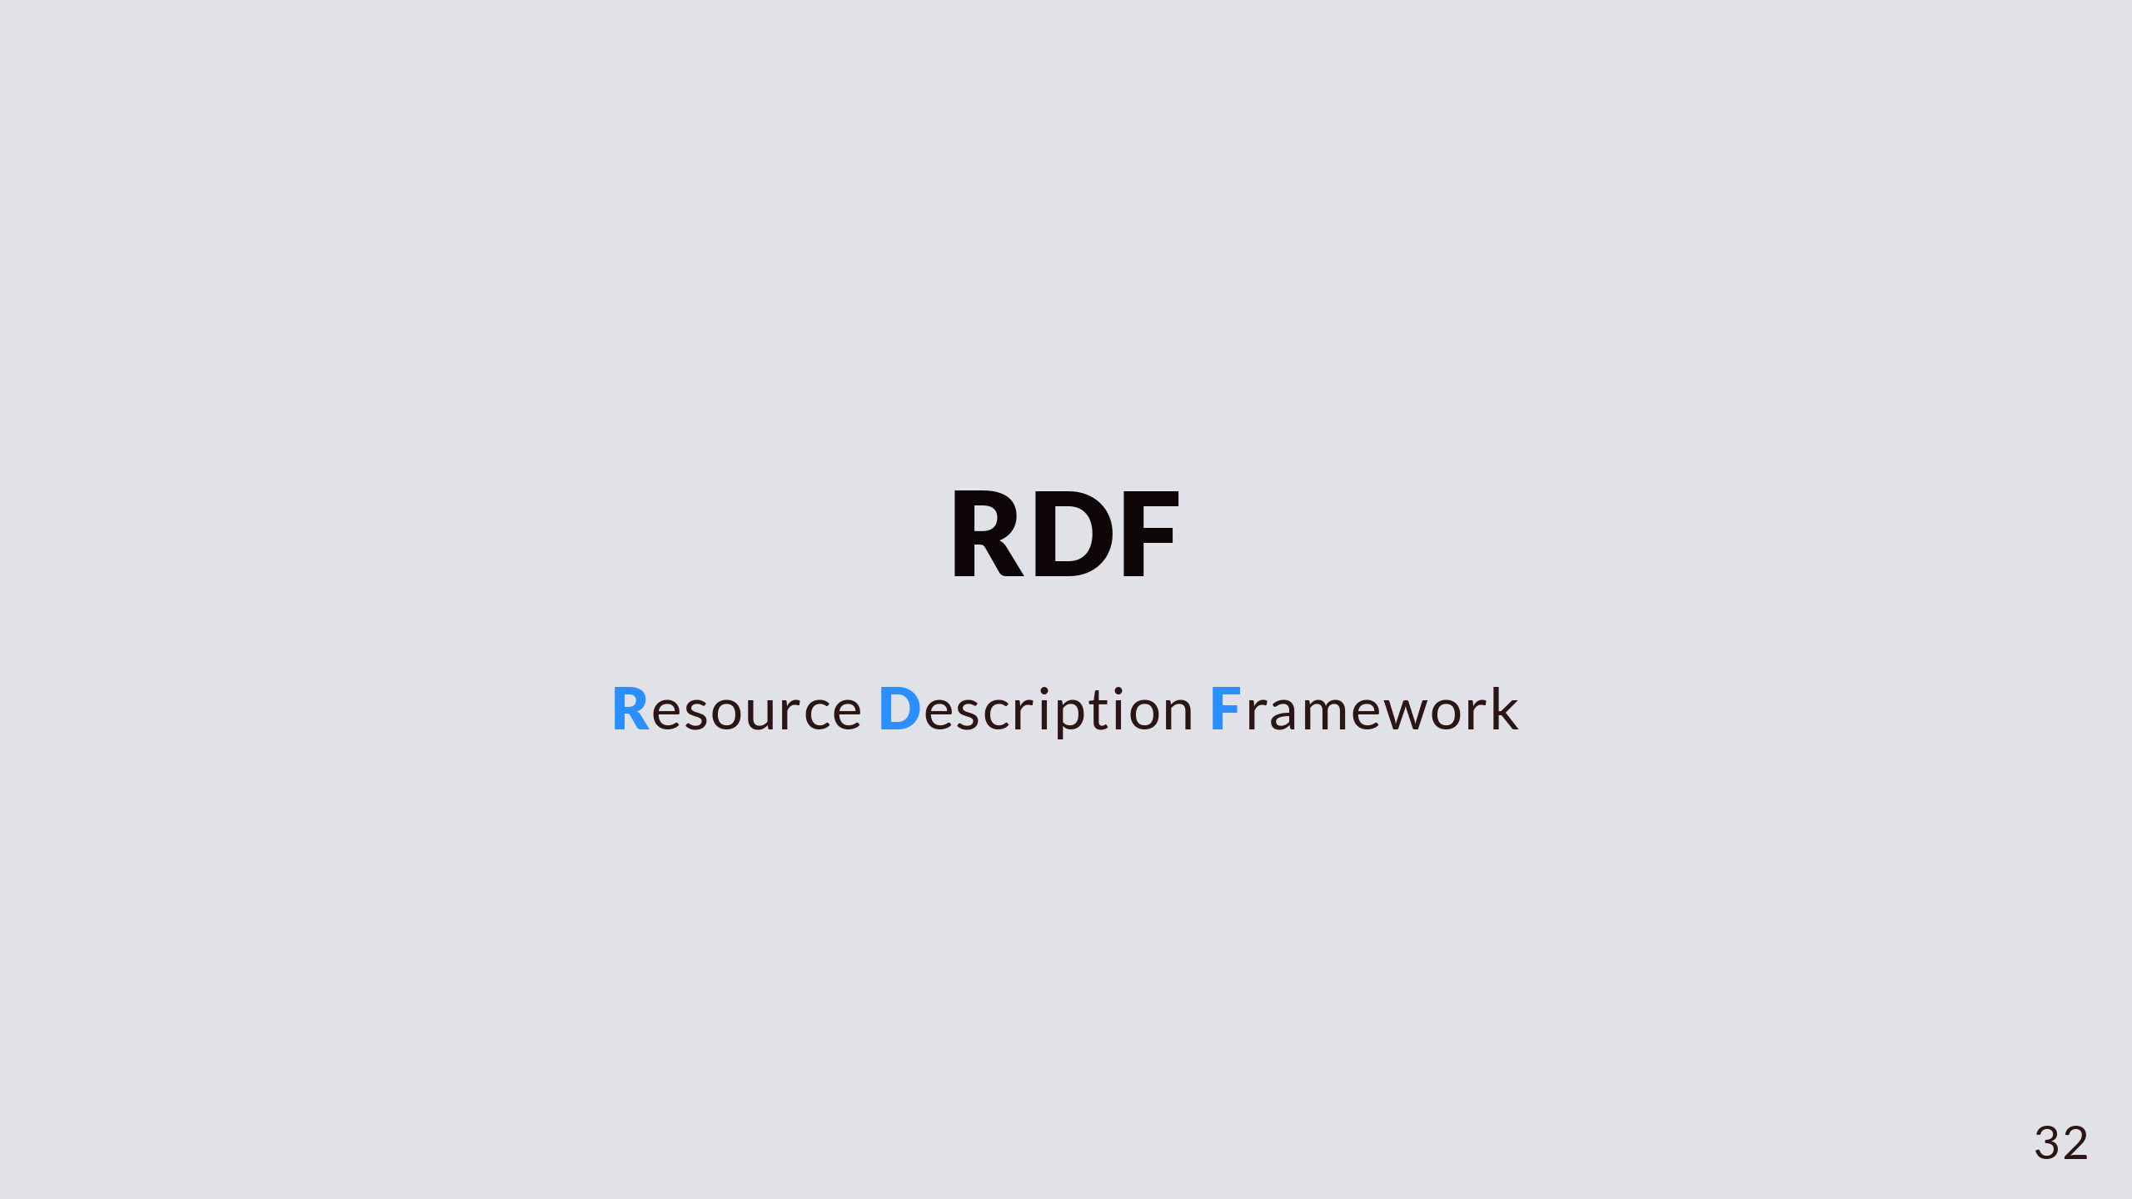
Notes:
Nesse contexto da Web semântica, uma das principais tecnologias que surgem é o RDF Ela serve pra representar informações sobre recursos na web usando a forma de triplas

Slide 33
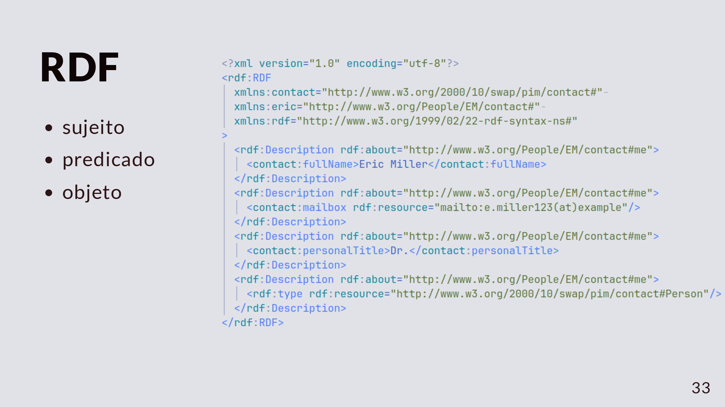
Notes:
sujeito-predicado-objeto O que é mais importante pra gente aqui nessa apresentação é esse formato de dados que está sendo usado nesse documento RDF. Que é o XML

Slide 34
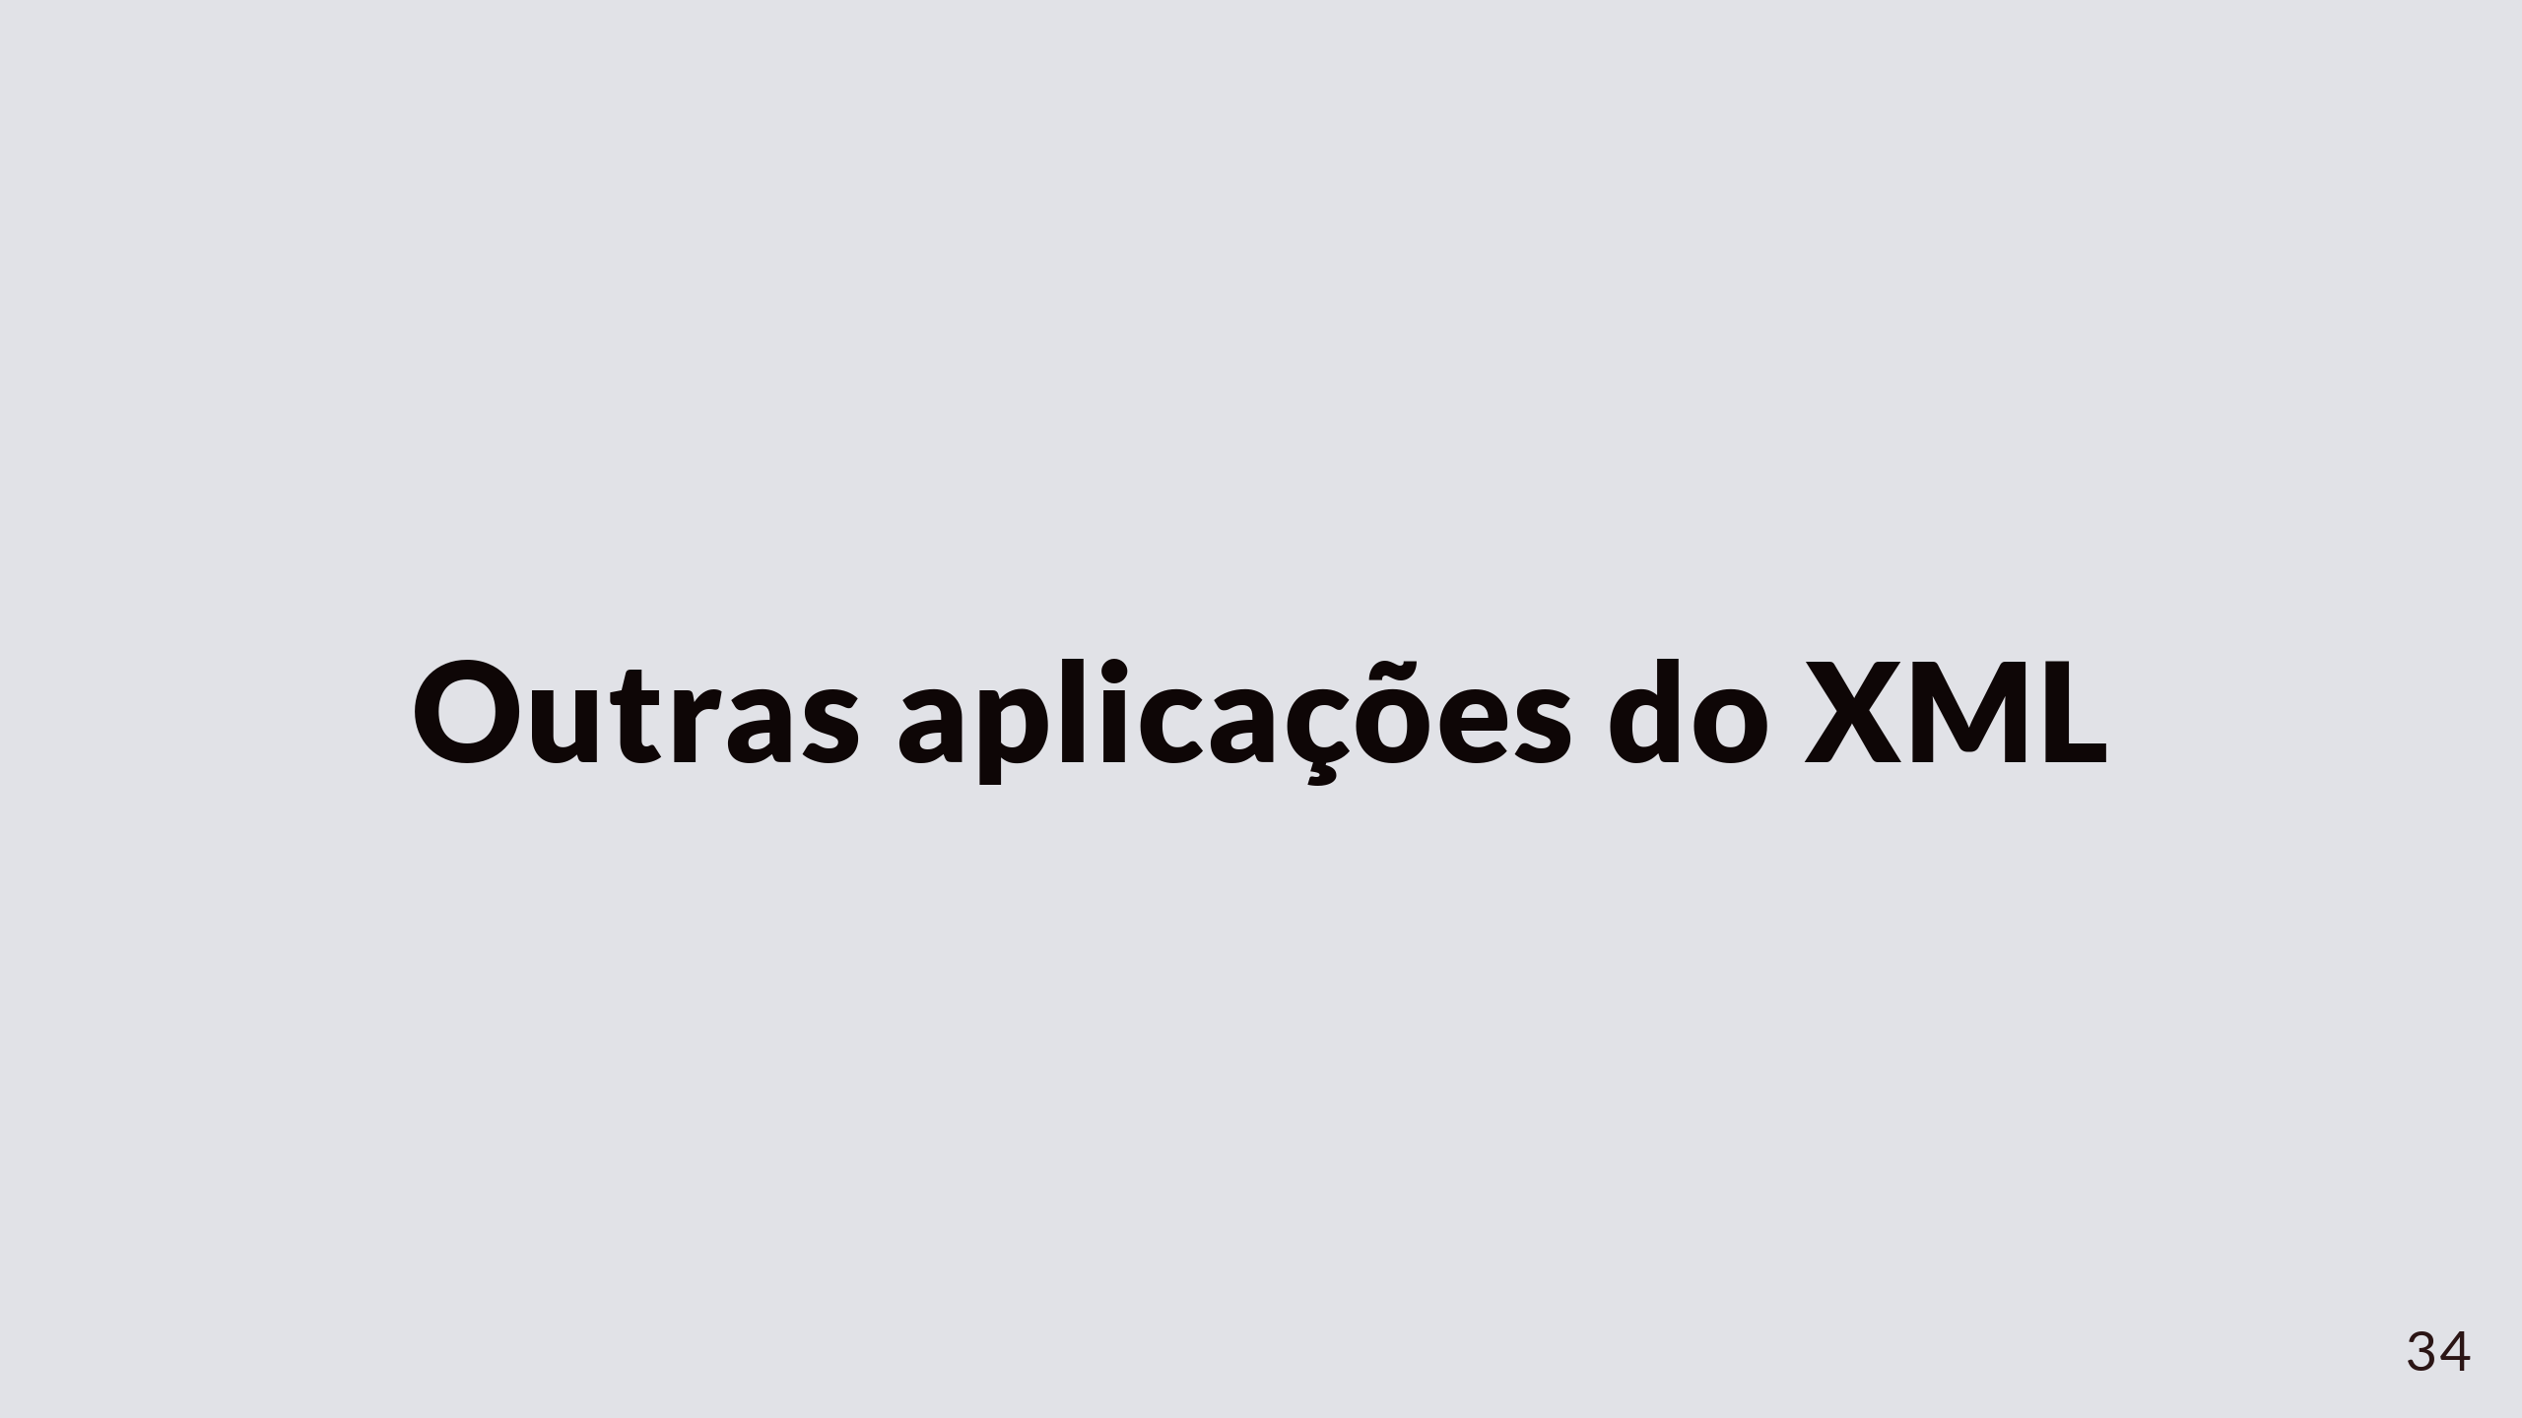

Slide 35
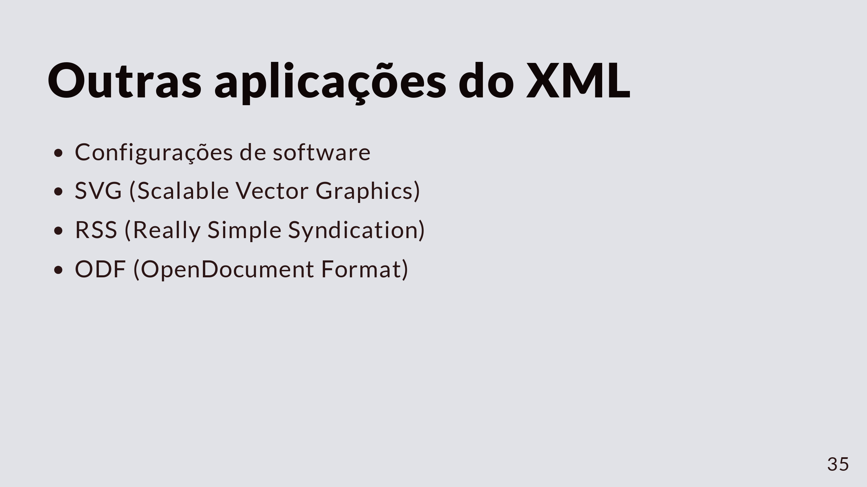
Notes:
Armazenar configurações e preferencias do usuário ODF: .odt: para documentos de texto. .ods: para planilhas. .odp: para apresentações. .odg: para gráficos. .odf: para fórmulas matemáticas.

Slide 36
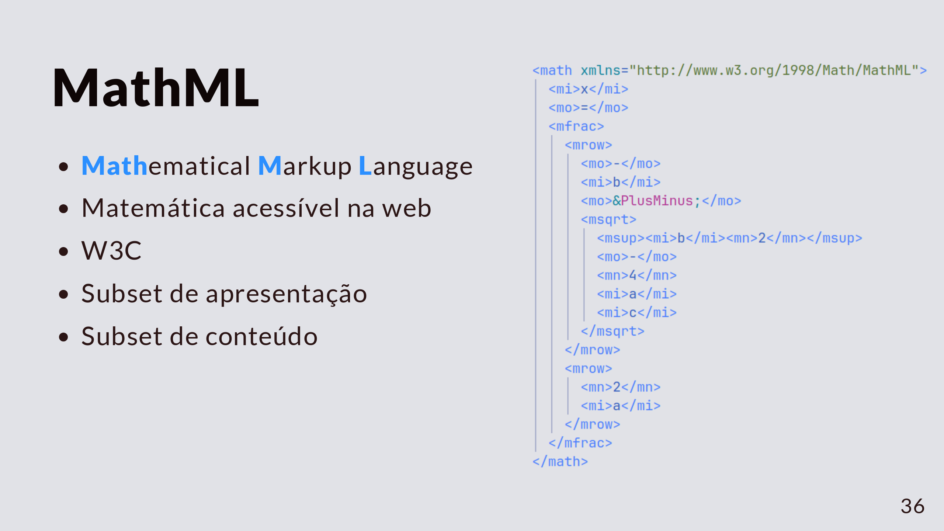
Notes:
exemplo: Formula quadratica semantico: foco no significado semantico semantico: nunca foi realmente implementado nos navegadores apresentação: focado na visualização layout: implementações incompletas e inconsistentes

Slide 37
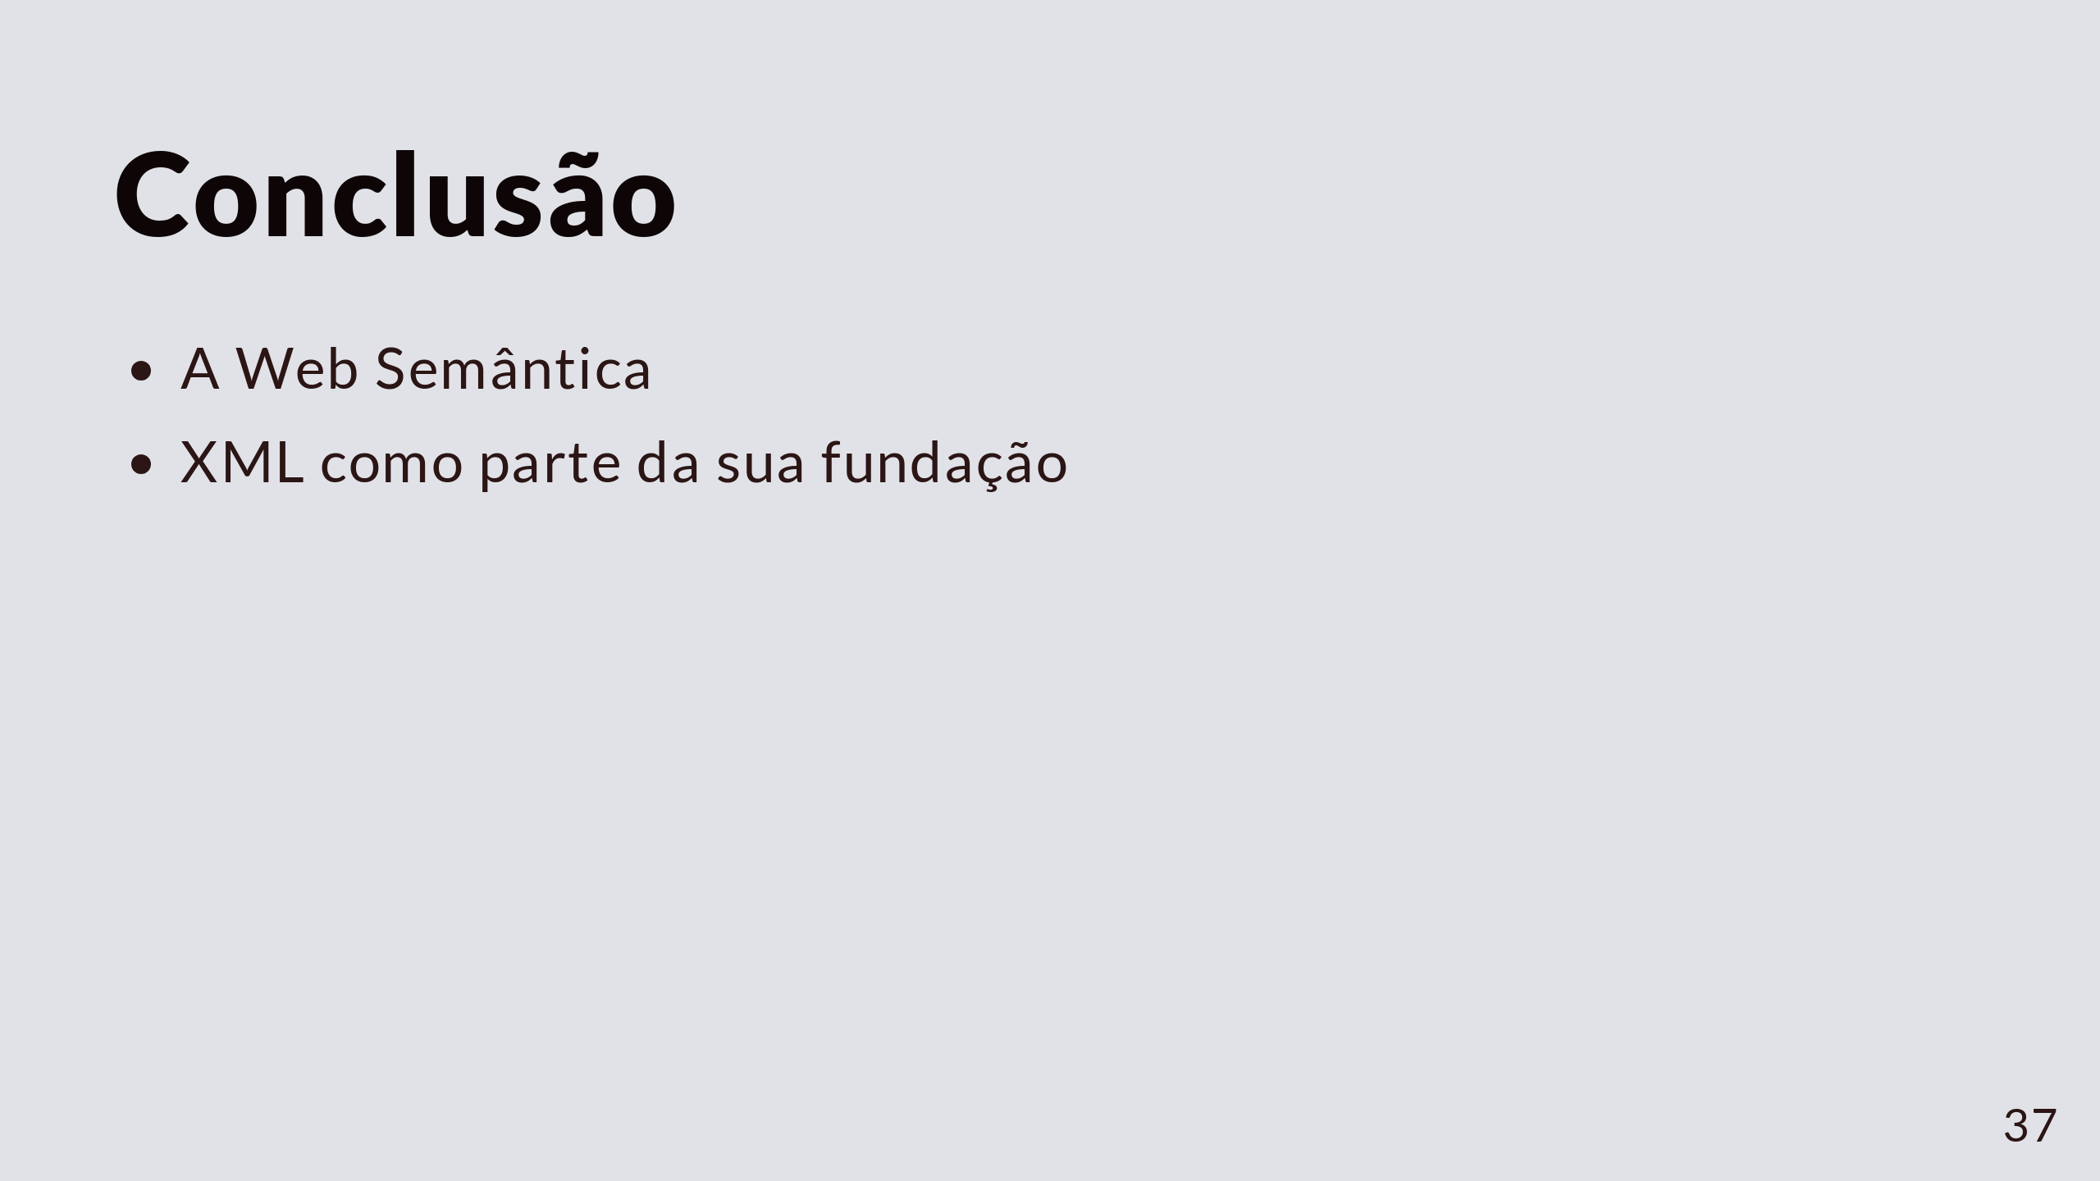
Notes:
Recapitulando um pouco, a gente viu que a web semântica foi um passo importante em tornar a internet na internet "inteligente" de hoje, que não é apenas um conjunto aleatório de dados, mas uma rede estruturada e integrada de informações. E o XML foi uma parte crucial de sua fundação, pois permitiu das forma a essas informações.

Slide 38
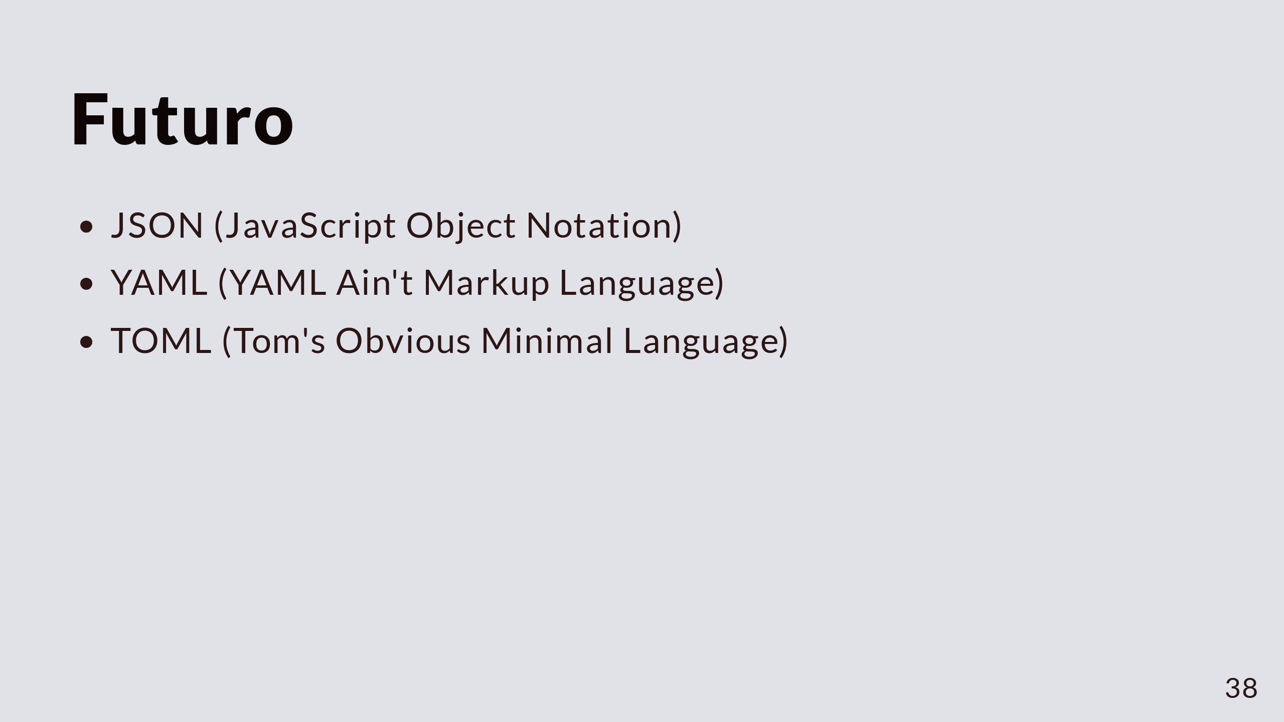
Notes:
Embora o XML ainda tenha o seu lugar, ele não é mais tão popular quanto era antigamente. Para trocas de dados, depois da popularização de APIs RESTful, o JSON ganhou bastante popularidade. Tanto por ser mais leve quanto por ser suportado nativamente pelo Javascript, que é a linguagem da web querendo ou não considerando que é o que todo o navegador roda. Para arquivos de configuração/definição, TOML e YAML representam alternativas muito mais leves e legíveis. Mas ainda há o seu uso. O suporte a namespaces por exemplo é algo que nenhuma outra linguagem markup popular suporte. AndroidManifest SVG Casos mais complexos, ja que existem linguagens semlhantes e mais simples

Slide 39
